Slide 1




Slide 2

Desenvolvimento Web com Node.js, Angular e MongoDB

Slide 3
Introdução

Slide 4

Introdução
Neste curso, será possível aplicar de forma bastante prática os conceitos associados ao desenvolvimento de aplicações Web, desde o back-end até o front-end, passando pelo banco de dados, utilizando como linguagem central o JavaScript. Este desenvolvimento é conhecido como Full Stack.
O desenvolvimento Full Stack engloba as tecnologias a seguir:
MongoDB: Banco de dados;
Express.js: Framework MVC para desenvolvimento Web;
Angular: Front-end interativo;
Node.js: Middleware para gerar o servidor de aplicações.

Slide 5
Introdução
O conjunto dessas tecnologias dá nome à plataforma: MEAN Stack.
A palavra MEAN é um acrônimo para as ferramentas usadas (Mongo, Express, Angular e Node).
A interação entre essas ferramentas se deve à uniformidade da linguagem que, como já mencionado, é o JavaScript.

Slide 6
Introdução
Vamos conhecer um pouco melhor cada uma dessas ferramentas:

Slide 7

Introdução
Em MEAN Stack, o banco de dados é o MongoDB, devido ao formato dos dados, baseado em documento (e não composto por tabelas, como é o caso de bancos relacionais).
Este formato não considera linhas e colunas; apenas linhas. Cada linha é um elemento BSON (Binary JSON – um JSON serializado).
Link: https://www.mongodb.com/

Slide 8

Introdução
Express.js é uma plataforma (também conhecida como framework). Seu desenvolvimento segue a codificação do Node.js, e diversos componentes (pacotes) são adicionados via npm (mais sobre npm adiante).
Usado para desenvolvimento Web, também pode ser combinado com outros componentes de interface gráfica, como o Bootstrap, por exemplo.
Link: http://expressjs.com/

Slide 9

Introdução
AngularJS, também conhecido como Angular 1.x, é usado para desenvolvimento do front-end da aplicação. Por meio de diretivas, o AngularJS permite iteração com partes do back-end.
O Angular 4, apesar do nome, é diferente do AngularJS, pois depende de uma estrutura de projeto adequada e usa o TypeScript como linguagem central (após compilado, ele se torna JavaScript).
Links:
https://angularjs.org/ (AngularJS)
https://angular.io/ (Angular 4)

Slide 10
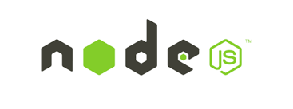
Introdução
Node.js é o núcleo de todo desenvolvimento MEAN Stack.
Com ele é possível criar o próprio servidor Web, além de incluir pacotes para os outros itens (MongoDB, Angular 4 e Express).
Junto com o Node.js, temos o utilitário npm (node package manager), responsável pela instalação dos componentes.
Link: https://nodejs.org/

Slide 11
Introdução
Ao longo do curso, estudaremos cada uma dessas ferramentas e como elas interagem para compor uma aplicação real.
Os códigos desenvolvidos ao longo deste curso podem ser escritos em qualquer editor de textos, mas utilizaremos o Visual Studio Code (também conhecido como VS Code).
Podemos obtê-lo em https://code.visualstudio.com/.

Slide 12
Conteúdo programático

Slide 13
Conteúdo programático – 1/7
1 – Desenvolvimento com Node.js
O Node.js como servidor;
Usando eventos, listeners e funções callback;
Gerenciamento de arquivos e requisições;
Implementando módulos;
Criação de Web services.

Slide 14
Conteúdo programático – 2/7
2 – O framework Express.js
Implementando o modelo MVC com Express;
Modelos, rotas, controllers e views.

Slide 15
Conteúdo programático – 3/7
3 – Criando e consumindo banco de dados com MongoDB
Conceitos de NoSQL;
Instalando, criando e acessando banco de dados;
Usando o Mongoose;
Implementando acesso ao MongoDB no Node.js.

Slide 16
Conteúdo programático – 4/7
4 – Desenvolvimento de Web services com Node.js, Express e MongoDB
Definindo Web services REST;
Criando serviços.

Slide 17
Conteúdo programático – 5/7
5 – Desenvolvimento com AngularJS
Conceitos;
A arquitetura MVC;
Controllers, Models e Views;
Diretivas;
Estrutura do AngularJS;
Usando serviços;
Rotas e modelos SPA;
Acesso a Web services com AngularJS.

Slide 18
Conteúdo programático – 6/7
6 – Conhecendo o Angular 4
Conceitos;
Criando um projeto;
Módulos e componentes;
Rotas no Angular 4;
Serviços de Injeção de Dependência;
Acesso a Web services com Angular 4;
Binding unidirecional e bidirecional;
Outras considerações.

Slide 19
Conteúdo programático – 7/7
Apêndice – Visão geral do JavaScript
Variáveis;
Funções;
Conhecendo o DOM;
Eventos e listeners;
Conhecendo o jQuery.

Slide 20
Capítulo 1 – Desenvolvimento com Node.js

Slide 21
Contextualização
Em poucas palavras, Node.js é uma plataforma de software que permite a criação de um Web server e o desenvolvimento de aplicações “no seu topo”, ou seja, aplicações Web capazes de serem executadas pelo servidor criado pelo próprio Node.js.
O Node.js é composto por módulos, e um dos módulos disponíveis é o módulo HTTP. Esse módulo permite a criação do servidor, sem a necessidade de ferramentas adicionais – como é o caso do PHP, por exemplo, que necessita do servidor Apache, ou do ASP.NET, que é executado sobre o IIS.

Slide 22
Iniciando com o Node.js
O primeiro passo para trabalhar com o Node.js é obtê-lo e instalá-lo:
Acesse o link https://nodejs.org/en/;
Obtenha a versão mais recente e instale-a;
Após a instalação no Windows, busque por Variáveis de Ambiente e configure:
NODE_ENV=’development’
Para testar, execute isto no prompt de comandos:
node –v

Slide 23
Iniciando com o Node.js
Verifique o número da versão.
Juntamente com o Node.js, é instalado o npm (node package manager). Para testá-lo, execute isto:
npm –v

Slide 24
Executando um código com Node.js
Selecione uma pasta adequada para seus projetos. Use o VSCode para referenciá-la.
Todo código executado pelo Node.js deve possuir a extensão .js (JavaScript). Crie, então, um arquivo chamado exemplo01_teste.js.
Nesse arquivo, escreva o seguinte código:
console.log('curso node.js');
No terminal, execute o seguinte comando:
node exemplo01_teste.js

Slide 25
Executando um código com Node.js
No VSCode ainda é possível acessar o prompt no próprio editor. Basta digitar CTRL + ’ e usá-lo.

Slide 26
Definindo módulos
O ponto forte do Node.js está nos módulos. É por meio deles que podemos criar novas aplicações, como aplicações Web com Express.js ou aplicações SPA com Angular 4.
O padrão utilizado no carregamento dos módulos é chamado CommonJS.
Um módulo é, na verdade, um código JavaScript. Para exemplificar, vamos definir três arquivos: dois representando os módulos e o terceiro representando a aplicação, utilizando o módulo em questão.

Slide 27
Definindo módulos
Arquivo mod1.js:
module.exports = function (x) {
console.log(x);
}
Arquivo mod2.js:
exports.mensagem = function (x) {
console.log(x);
}

Slide 28
Definindo módulos
Carregando os módulos:
Arquivo app.js:
var m1 = require('./mod1');
var m2 = require('./mod2');
m1('Carregando uma única função modular');
m2.mensagem('Carregando objeto com funções modulares');
O símbolo ‘./’ indica o mesmo diretório. Para testar, execute isto:
node app.js

Slide 29
Definindo um servidor Web
Da mesma forma que podemos definir nossos próprios módulos, existem diversos módulos prontos para serem usados. Para ilustrar, vamos utilizar dois módulos: http e fs (fs se refere a file system):

Slide 30
Definindo um servidor Web
Arquivo app_server.js:
var http = require('http');
var requisicao = function (request, response) {
response.writeHead(200, { "Content-Type": "text/html" });
response.write("<h1>Texto a ser exibido no browser</h1>");
response.end();
}
var server = http.createServer(requisicao);
var resultado = function () {
console.log('Servidor em funcionamento!');
}
server.listen(3000, resultado);

Slide 31
Definindo um servidor Web
Vamos analisar o código anterior:
1. Obtemos uma referência ao módulo http:
var http = require('http');
2. Definimos uma função com dois parâmetros (requisição e resposta):
var requisicao = function (request, response) {
response.writeHead(200, { "Content-Type": "text/html" });
response.write("<h1>Texto a ser exibido no browser</h1>");
response.end();
}

Slide 32
Definindo um servidor Web
3. Definimos uma variável responsável pela conexão com o servidor. Observe que a função createServer() espera uma função callback contendo dois parâmetros, que são configurados adequadamente:
var server = http.createServer(requisicao);
4. Esta função é opcional, porém importante. Ela será executada quando a conexão for estabelecida e o servidor estiver no ar:
var resultado = function () {
console.log('Servidor em funcionamento!');
}
5. Finalmente, definimos o servidor atendendo a requisições na porta 3000:
server.listen(3000, resultado);

Slide 33
Definindo um servidor Web
Para executar:
No prompt, execute isto:
node app_server.js
2. Quando surgir a mensagem Servidor em Funcionamento, o servidor já estará no ar. Abra um browser da sua escolha e digite esta URL:
localhost:3000

Slide 34
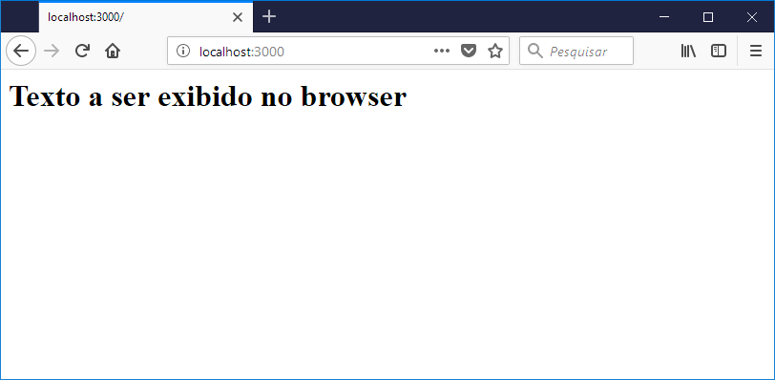
Definindo um servidor Web
O resultado deverá ser algo semelhante ao apresentado abaixo:

Slide 35
Definindo um servidor Web
O exemplo anterior considera um conteúdo HTML escrito na própria função referenciada pela variável requisicao. Se for necessária uma página mais elaborada, esse procedimento se tornará inviável.
Vamos, então, apresentar um exemplo no qual o conteúdo HTML é exibido em uma página separada:

Slide 36
Definindo um servidor Web
Arquivo index.html:
<!DOCTYPE html>
<html>
<head>
<title>Olá este é o meu site pessoal!</title>
</head>
<body>
<h1>Bem vindo ao meu site pessoal</h1>
</body>
</html>

Slide 37
Definindo um servidor Web
Arquivo fs_server.js:
var http = require('http');
var fs = require('fs');
var server = http.createServer(function (request, response) {
fs.readFile(__dirname + '/index.html', function (erro, html) {
response.writeHeader(200, { 'Content-Type': 'text/html' });
response.write(html);
response.end();
});
});
server.listen(3000, function () {
console.log('Executando Site Pessoal');
});

Slide 38
Definindo um servidor Web
A constante __dirname retorna o diretório raiz da aplicação.
Verifique que nesse exemplo usamos funções callback anônimas, em vez de escrevê-las separadamente.

Slide 39
Capítulo 2 – O framework Express.js

Slide 40
Conceitos do Express.js
Express (ou Express.js) é um framework para desenvolvimento Web baseado no Node.js.
Podemos dizer que, com exceção do banco de dados MongoDB, é possível obtermos uma aplicação completa baseada na arquitetura MVC usando o Node e o Express.
O Express, assim como qualquer outro framework baseado no Node.js, é composto por módulos. Cada módulo especifica uma funcionalidade da aplicação. Os módulos são incluídos na aplicação por meio do gerenciador de módulos, o npm, e o npm instala os módulos com base nas informações do arquivo package.json.

Slide 41
O arquivo package.json
A seguir, apresentaremos um exemplo do arquivo package.json:
{
"name": “app-name",
"version": "0.0.1",
"private": true,
"dependencies": {
"body-parser": "~1.15.1",
"cookie-parser": "~1.4.3",
"debug": "~2.2.0",
"ejs": "~2.4.1",
"express": "~4.13.4",
"morgan": "~1.7.0",
"serve-favicon": "~2.3.0",
}
}
Metadados da aplicação
Dependências

Slide 42
O arquivo package.json
Observe que, na parte de dependências, que é o que o Node instala de fato no projeto, existem versões com símbolos especiais na frente do número da versão, como ~ ou ^. Esses símbolos possuem significados especiais, que serão descritos a seguir:

Slide 43
O arquivo package.json
versão: Exatamente a versão indicada
~versão: Aproximadamente
>= versão: Igual ou maior que
> versão: Maior que
<= versão: Igual ou menor que
< versão: Menor que
^versão: Compatível com
1.2.x: 1.2.0, 1.2.1, 1.2.2,..., mas não 1.3.0
A documentação do npm pode ser obtida em https://docs.npmjs.com/.

Slide 44
Instalando as dependências
O arquivo package.json fica localizado na raiz da pasta do projeto. A instalação das dependências requeridas nesse arquivo é feita por meio deste comando:
npm install
Esse procedimento instrui o npm a baixar todas as dependências e instalá-las em uma pasta chamada node_modules.

Slide 45
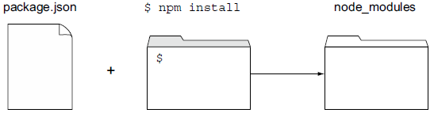
Instalando as dependências
A seguir, temos uma ilustração desse processo:

Slide 46
Instalando o Express
Com a pasta de instalação do projeto Express selecionada, execute o comando para baixar e instalar o framework Express.js:
npm install –g express-generator
O atributo –g instala o Express globalmente. Se omitido, o Express é instalado para o usuário em atividade no momento.

Slide 47
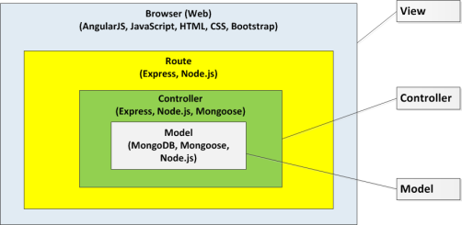
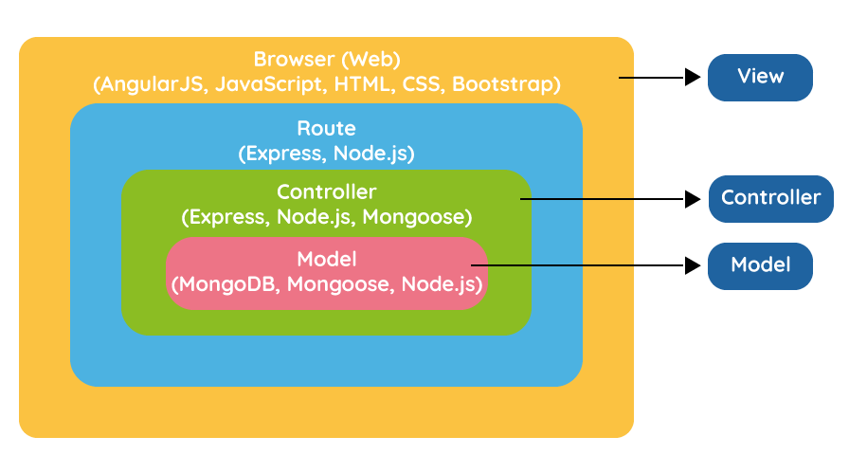
Criando um projeto Express
Uma aplicação Express possui as partes indicadas nesta imagem:

Slide 48
Criando um projeto Express
Para verificar a versão instalada do Express, basta executar este comando:
express --version
Se a instalação procedeu corretamente, será possível ver a versão instalada.
Dependendo da utilização (se via prompt de comando ou pelo PowerShell do Windows), pode ser necessário reiniciar o terminal.

Slide 49
Criando um projeto Express
Algumas considerações importantes devem ser levadas em conta ao criar um projeto Express:
Qual o mecanismo a ser usado para gerar as Views (Template HTML);
Qual tipo de processamento CSS utilizar;
Se é necessário adicionar suporte para gerenciamento de sessão.
Uma instalação default utilizará o mecanismo Jade como template HTML, porém ele não possui suporte a CSS ou suporte a gerenciamento de sessão. Sendo assim, é possível especificar diferentes mecanismos na ocasião da criação do projeto.

Slide 50
Criando um projeto Express
Alguns exemplos de configurações que podem ser utilizadas na criação do projeto:
Comando de configuração | Efeito
--css less | stylus | Inclui um pré-processador CSS no projeto, tanto no formato LESS quanto Stylus.
--ejs | Altera o mecanismo de gerenciamento de views de Jade para EJS.
--jshtml | Altera o mecanismo de gerenciamento de views de Jade para JsHtml.
--hogan | Altera o mecanismo de gerenciamento de views de Jade para Hogan.

Slide 51
Criando um projeto Express
Uma primeira opção para criarmos um projeto usando o Node é:
Definir uma pasta para o projeto;
Entrar na pasta;
Digitar o comando npm init;
Fornecer as informações básicas do projeto.
O comando npm init criará um arquivo package.json com as informações mínimas para o projeto.

Slide 52
Criando um projeto Express
Outra opção para criação do projeto (a que utilizaremos aqui) é usar o comando express (após ter instalado o express-generator). Vamos, então, criar um projeto chamado app_exemplo, usando o mecanismo ejs:
express app_exemplo --ejs
A pasta app_exemplo é criada, já com algumas estruturas de pastas prontas e com o arquivo package.json presente. Para instalar os módulos, temos que entrar nessa pasta e executar o comando para instalar os pacotes via npm:
cd app_exemplo
npm istall

Slide 53
Criando um projeto Express
Quando o processo de instalação terminar, estaremos prontos para iniciar o desenvolvimento da nossa aplicação.
Ao longo do desenvolvimento, poderá ser necessário instalar novos pacotes (para gerenciamento de sessão, por exemplo). Quando isso ocorrer, basta executar o seguinte comando:
npm install --save package-name
O atributo --save é opcional. Ele inclui a dependência instalada de forma avulsa no arquivo package.json para futuras instalações (sem a necessidade de selecionar novamente todos os pacotes).

Slide 54
Executando um projeto Express
Uma vez concluída a instalação dos pacotes, por meio do comando npm install, podemos encontrar um arquivo chamado app.js na raiz do projeto.
Dificilmente usamos o código gerado para esse arquivo. Sempre incluímos nosso próprio código. É o que faremos em todos os projetos que criarmos com base no Express!

Slide 55
Executando um projeto Express
Vamos, então, apagar todo o conteúdo de app.js e incluir este conteúdo:
var express = require('express');
var app = express();
app.get('/exemplo', function (requisicao, resposta) {
resposta.send("<h1>Exemplo do uso do Express</h1>");
});
app.listen(3000, function () {
console.log("servidor no ar");
});

Slide 56
Executando um projeto Express
1. Referenciamos o módulo express:
var express = require('express');
2. Criamos uma referência ao express, já acessando o módulo:
var app = express();
3. Definimos uma URL ‘/exemplo’ com um texto HTML: app.get('/exemplo', function (requisicao, resposta) {
resposta.send("<h1>Exemplo do uso do Express</h1>");
});

Slide 57
Executando um projeto Express
4. Criamos um servidor, desta vez usando o express em vez do módulo http:
app.listen(3000, function () {
console.log("servidor no ar");
});
A execução é similar àquela realizada na definição do servidor via http. Executamos este comando:
node app.js

Slide 58
Executando um projeto Express
Quando recebermos a mensagem que o servidor está no ar, abriremos um browser e executaremos a seguinte URL:
localhost:3000/exemplo

Slide 59
Criando um projeto Express
Podemos perceber no exemplo anterior que, ao trabalhar com o express, o conteúdo HTML enviado por meio da instrução...
resposta.send("<h1>Exemplo do uso do Express</h1>");
...não é o mais adequado, uma vez que foi necessário escrever código HTML a ser enviado para o servidor.
E se fosse um conteúdo mais complexo?
O mecanismo EJS que adicionamos no projeto irá nos auxiliar nesta tarefa (afinal, é para o gerenciamento da camada de visualização que ele serve!)

Slide 60
Trabalhando com o EJS
Para utilizar o EJS, é necessário configurá-lo no app.js. Devemos acrescentar esta instrução:
var express = require('express');
var app = express();
app.set('view engine', 'ejs');
O EJS considera a presença de arquivos na pasta views.
É importante que haja uma organização de pastas para cada grupo de views. No nosso exemplo, criaremos a seguinte estrutura de pastas:

Slide 61
Trabalhando com o EJS
/views/exemplos
Dentro dessa pasta, criaremos o arquivo app.ejs, com o seguinte conteúdo:

Slide 62
Trabalhando com o EJS
<!DOCTYPE html>
<html>
<head>
<meta charset="UTF-8">
<title>Exemplo Ejs</title>
</head>
<body>
<h1>Conteúdo de uma página EJS</h1>
<p>Aqui pode ser incluído conteúdo CSS e Javascript</p>
</body>
</html>

Slide 63
Trabalhando com o EJS
O conteúdo do arquivo app.js deve ser atualizado para isto:
var express = require('express');
var app = express();
app.set('view engine', 'ejs');
app.get('/exemplo', function (requisicao, resposta) {
resposta.render("exemplos/app");
});
app.listen(3000, function () {
console.log("servidor no ar");
});

Slide 64
Trabalhando com o EJS
Analise o seguinte código:
app.get('/exemplo', function (requisicao, resposta) {
resposta.render("exemplos/app");
});
O parâmetro do método render() especifica o arquivo app.ejs, presente na pasta exemplos, abaixo de views. Este é o mecanismo aplicado pelo EJS.
Mais informações: http://www.embeddedjs.com/

Slide 65
Utilizando o nodemon
Cada vez que realizamos uma alteração no arquivo app.js, é necessário reiniciar o servidor. Uma vírgula que seja alterada requer essa tarefa.
O Node.js pode ser configurado para monitorar as alterações realizadas no código e proceder com a atualização do servidor, de forma mais dinâmica. Para isso, podemos usar o componente chamado nodemon.
Sua instalação pode ser realizada por esta instrução:
npm install -g nodemon

Slide 66
Utilizando o nodemon
A partir deste ponto, a execução da aplicação pode ser realizada por meio deste comando:
nodemon app.js
Verifique que, a cada alteração realizada no código, o servidor é reiniciado. Basta atualizar a página para ver as alterações refletidas.

Slide 67
Trabalhando com rotas, views e controllers
Em uma aplicação real, as partes de um aplicação se juntam para compor um funcionamento comum. Com o Express não é diferente.
Vamos entender como gerenciar rotas e controllers, com a finalidade de montar uma aplicação mais modular. Siga os passos adiante:
1. Instale o módulo express-load (usado para otimizar o relacionamento entre rotas, controllers e views):
npm install express-load --save

Slide 68
Trabalhando com rotas, views e controllers
2. Atualize o arquivo app.js (nossa aplicação):
var express = require('express');
var load = require('express-load');
var app = express();
app.set('views', __dirname + '/views');
app.set('view engine', 'ejs');
app.use(express.static(__dirname + '/public'));
app.get('/exemplo', function (requisicao, resposta) {
console.log("monitorando a aplicação");
resposta.render("exemplos/app");
});

Slide 69
Trabalhando com rotas, views e controllers
load('models')
.then('controllers')
.then('routes')
.into(app);
app.listen(3000, function () {
console.log("servidor no ar");
});
3. Crie as pastas models e controllers no projeto:

Slide 70
Trabalhando com rotas, views e controllers
4. Na pasta routes, crie o arquivo home.js:
module.exports = function (app) {
var home = app.controllers.home;
app.get('/', home.index);
};
5. app.controllers.home se refere a controllers/home.js. Crie este arquivo:

Slide 71
Trabalhando com rotas, views e controllers
module.exports = function (app) {
var HomeController = {
index: function (requisicao, resposta) {
resposta.render('home/index');
}
};
return HomeController;
};
6. Na pasta views, crie a pasta home e, dentro dela, o arquivo index.ejs:

Slide 72
Trabalhando com rotas, views e controllers
<!DOCTYPE html>
<html>
<head>
<meta charset="utf-8">
<title>Controle de Acesso</title>
</head>
<body>
<header>
<h1>Controle de Acesso</h1>
<h4>Fornecer o código de acesso</h4>
</header>

Slide 73
Trabalhando com rotas, views e controllers
<section>
<form action="/intro" method="post">
Código:
<br/>
<input type="text" name="codigo" placeholder="Código">
<br>
<button type="submit">Enviar</button>
</form>
</section>
<footer>
<small>Sistema de Controle de acesso - Express</small>
</footer>
</body>
</html>

Slide 74
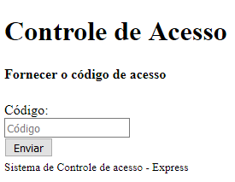
Trabalhando com rotas, views e controllers
Ao executar app.js e chamar a URL localhost:3000, o resultado é este:

Slide 75
Trabalhando com rotas, views e controllers
Explicação:
1. A instrução...
var load = require('express-load');
...define uma referência ao módulo express-load, usado para estabelecer a sequência de componentes usados na arquitetura MVC.
2. A linha abaixo...
app.set('views', __dirname + '/views');

Slide 76
Trabalhando com rotas, views e controllers
...apesar de dispensável, define a pasta /views como sendo a raiz das páginas .ejs. É uma boa prática incluir essa instrução nos projetos;

Slide 77
Trabalhando com rotas, views e controllers
3. A instrução...
app.use(express.static(__dirname + '/public'));
...estabelece a pasta /public como sendo a pasta padrão onde os arquivos estáticos, como estilos css ou arquivos javascript auxiliares, devem ser colocados.

Slide 78
Trabalhando com rotas, views e controllers
4. O bloco de código a seguir...
load('models')
.then('controllers')
.then('routes')
.into(app);
...define a sequência de pastas que deve ser acessada na execução do projeto:
As entidades na pasta models são carregadas para a memória;
Em seguida, os arquivos presentes na pasta controllers são carregados; e
No final, os arquivos na pasta routes são carregados.

Slide 79
Trabalhando com rotas, views e controllers
Em outras palavras:
As rotas são os primeiros itens a serem acessados, já que são usados na URL.
As rotas executam os controllers.
Quando presentes, os controllers manipulam os models.
Por último, as views são renderizadas e apresentadas para o usuário.

Slide 80
Trabalhando com rotas, views e controllers
5. O arquivo routes/index.js define uma rota:
module.exports = function (app) {
var home = app.controllers.home;
app.get('/', home.index);
};
Aqui, o controller home, presente no arquivo controllers/home.js, é executado, e seu resultado é processado quando o usuário chamar a URL a partir da raiz. É o que estabelece a função get(), referenciando a rota ‘/’.
O segundo parâmetro da função get() - home.index - indica o action no controller a ser executado.

Slide 81
Trabalhando com rotas, views e controllers
6. O controller, no arquivo controllers/home.js,...
module.exports = function (app) {
var HomeController = {
index: function (requisicao, resposta) {
resposta.render('home/index');
}
};
return HomeController;
};
...define um action chamado index, cuja função é renderizar a view home/index, presente no arquivo home/index.ejs.

Slide 82
Trabalhando com rotas, views e controllers
Opcionalmente, é possível enviar informações do controller para a view, por meio de objetos no formato JSON. Considere o exemplo modificado:
module.exports = function (app) {
var HomeController = {
index: function (requisicao, resposta) {
resposta.render('home/index', { titulo: 'Exemplo Express'});
}
};
return HomeController;
};

Slide 83
Trabalhando com rotas, views e controllers
Na view index.ejs, representada no controller, podemos acessar a propriedade titulo do objeto enviado no método render(). O acesso é realizado conforme o exemplo a seguir:
<!DOCTYPE html>
<html>
<head>
<meta charset="utf-8">
<title><%= titulo %></title>
</head>
<body>
...

Slide 84
Trabalhando com rotas, views e controllers
Este mecanismo é o ponto de partida para uma aplicação. As rotas podem definir rotas tanto por meio do método get() como método post(), ou outros verbos que se fizerem necessários.
Na elaboração dos projetos do curso, teremos a oportunidade de aplicar outros recursos, como gerenciamento de sessão, acesso a componentes de formulários, dentre outras funcionalidades.
Elaborar o Projeto 01
Elaborar o Projeto 02

Slide 85
Capítulo 3 – Criando e consumindo banco de dados com MongoDB

Slide 86
Conceitos de NoSQL
Um banco de dados NoSQL é essencialmente um banco de dados que não possui entidades relacionadas por meio de chaves primárias ou estrangeiras. Ou seja, este conceito é aplicado a banco de dados não relacional.
Não se aplicam instruções SQL tradicionais para estes tipos de banco de dados.
O armazenamento das informações também não é realizado em tabelas, e não são considerados campos ou registros.

Slide 87
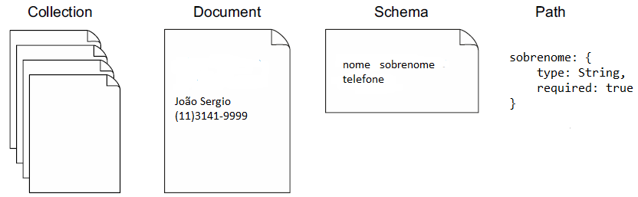
Conceitos de NoSQL
A estrutura de um banco de dados NoSQL, especificamente o MongoDB, é a seguinte:

Slide 88
Conceitos de NoSQL
Na imagem anterior:
Collection: Conjunto de documentos.
Document: Contém as informações propriamente ditas. Essas informações seguem uma estrutura definida pelo Schema.
Schema: Cada Schema é constituído por um conjunto de Paths (definições).
Path: Definição dos dados presentes no documento.

Slide 89
Conceitos de NoSQL
Uma característica importante em bancos de dados NoSQL é que os documentos não precisam necessariamente possuir as mesmas informações, ou seja, cada linha (documento) pode ter um Schema distinto.
Exemplo de uma coleção com dois documentos:

Slide 90
Conceitos de NoSQL
{
nome: "Jose",
sobrenome: "Clemente",
telefone: "(11)3254-2200“,
_id : ObjectId("52279effc62ca8b0c1000007")
},
{
nome: "Sofia",
email: "sofia@impacta.com",
celular: "(11)99599-9999“,
_id : ObjectId("9674aacd55ff897420821409")
}

Slide 91
Conceitos de NoSQL
Observe que o MongoDB define um atributo chamado _id, cujo valor é exclusivo para cada documento, e que os documentos não necessitam da mesma estrutura dentro de uma coleção.

Slide 92
Instalando o banco de dados
O primeiro passo é instalar o banco de dados. Ele pode ser obtido em https://www.mongodb.com/.
Por padrão (no Windows) os bancos de dados ficam armazenados na pasta C:\data\db. Devemos criar essa pasta antes de iniciar.
É possível definir outra pasta, desde que, ao iniciar o serviço, a especifiquemos.
Para iniciar o serviço, devemos digitar o comando abaixo na linha de comandos:
mongod

Slide 93
Instalando o banco de dados
Para iniciar o servidor referenciando uma pasta diferente, devemos executar este comando:
mongod --dbpath <caminho escolhido>
Exemplo:
mongod --dbpath D:\Projetos\mongodb\dados
Para o comando acima funcionar corretamente, é necessário que exista a pasta D:\Projetos\mongodb\dados.
Por padrão, o MongoDB é executado na porta 27017.

Slide 94
Criando e acessando banco de dados
Com o servidor em execução, abrimos outra instância do terminal e executamos este comando:
mongo
Após essa execução, teremos um terminal cliente para executar instruções pertinentes ao banco de dados, como criar e manipular bancos de dados. O terminal do MongoDB possui o símbolo “>”.
Vamos executar algumas instruções e testar o banco de dados instalado.

Slide 95
Criando e acessando banco de dados
1. Exibindo todos os bancos de dados:
>show databases
ou
>show dbs
2. Criando um banco de dados: Na verdade, nós executamos o mesmo comando para criar e para tornar um banco de dados ativo. Se ele não existir, será criado:
>use dbexemplo
O banco de dados dbexemplo se tornará ativo, mas não existe de fato.

Slide 96
Criando e acessando banco de dados
3. Listando as coleções:
>show collections
Nada será mostrado, uma vez que o banco de dados ativo não possui nenhum documento. Quando criarmos um documento ou coleção, este será criado.
4. Inserindo um novo documento no banco:
>db.clientes.insert({ nome: "Impacta", telefone : "3254-2200" })
Após a execução dessa instrução, o banco de dados é criado, juntamente com a coleção clientes. Execute show collections para visualizar!

Slide 97
Criando e acessando banco de dados
5. Listando os documentos:
>db.clientes.find()
Exibe os documentos contidos na coleção clientes.
6. Listando os documentos de forma estruturada:
>db.clientes.find().pretty()
7. Atualizando um documento:
>db.clientes.update({nome: "Impacta"},{url: "impacta.com.br"})

Slide 98
Criando e acessando banco de dados
Substitui o atributo nome (quando encontrado) pelo atributo url.
Estes são alguns exemplos de utilização do banco de dados. Nos próximos passos, veremos como manipular o banco de dados por meio de uma aplicação baseada no Express.

Slide 99
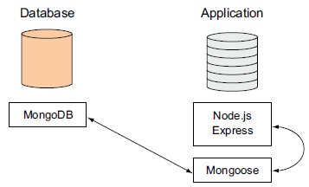
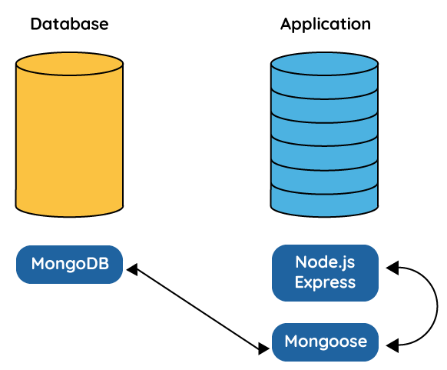
Usando o Mongoose
O Mongoose é um módulo do Node.js que facilita as tarefas de acesso ao banco de dados. Em vez de acessá-lo diretamente, o Mongoose representa uma camada que abstrai toda a complexidade pertinente ao banco. Seu mecanismo é representado na imagem abaixo:

Slide 100
Usando o Mongoose
Tendo o MongoDB instalado e o serviço iniciado, o Mongoose é capaz de criar o banco de dados, caso não exista. Não há necessidade de interferir diretamente no banco de dados.
Para instalar o Mongoose na aplicação, usamos este comando:
npm install --save mongoose
Lembrando que o atributo --save inclui o módulo no arquivo package.json para futuras instalações, quando necessário.

Slide 101
Usando o Mongoose com Models
O elemento central no desenvolvimento de um banco de dados é modelo, ou Schema, um tipo especial de código JavaScript no qual definimos os elementos no banco de dados.
A forma geral para definição de um elemento no documento é esta:
elemento: {type: Tipo [, parametros adicionais ]}
Exemplo:
nome: {type: String}

Slide 102
Usando o Mongoose com Models
Os tipos usados na definição de um Schema são:
String: Qualquer cadeia de caracteres no padrão UTF-8.
Number: Qualquer tipo numérico. Não temos como especificar se é inteiro ou double, apenas Number.
Date: Retornado como ISODate no MongoDB.
Boolean: Retorna True ou False.

Slide 103
Usando o Mongoose com Models
Os tipos usados na definição de um Schema são:
Buffer: Representa informações binárias, como imagens, por exemplo.
Mixed: Qualquer tipo de dado.
Array: Uma coleção de elementos.
ObjectId: Qualquer identificador diferente de _id. Normalmente usado para referenciar o valor do _id em outros documentos.

Slide 104
Usando o Mongoose com Models
O exemplo a seguir ilustra a definição de um Schema:
var cliente = new mongoose.Schema({
nome: String,
endereco: String,
avaliacao: Number,
atividades: [String]
});
Ou

Slide 105
Usando o Mongoose com Models
var Schema = require('mongoose').Schema;
var cliente = Schema({
nome: String,
endereco: String,
avaliacao: Number,
atividades: [String] //array de String
});

Slide 106
Usando o Mongoose com Models
É possível adicionarmos subdocumentos a um documento. Exemplo:
var schemaAtividade = new mongoose.Schema({
descricao: { type: String },
duracao: Number
});
var cliente = Schema({
nome: { type: String, required: true },
endereco: String,
avaliacao: { type: Number, "default": 0, min: 0, max: 5, },
atividades: [schemaAtividade] //array de SchemaAtividade
});

Slide 107
Usando o Mongoose com Models
Na definição de subdocumentos, é importante que a definição do subdocumento ocorra antes do documento principal que o utiliza.

Slide 108
Acessando o MongoDB com Node.js
Considerando o projeto criado com base no Express e o arquivo app.js, vamos incluir as instruções destacadas para referenciar o Mongoose:
var express = require('express');
var load = require('express-load');
var app = express();
var mongoose = require('mongoose');
global.db = mongoose.connect('mongodb://localhost:27017/dbusuarios');
app.set('views', __dirname + '/views');
app.set('view engine', 'ejs');
app.use(express.static(__dirname + '/public'));

Slide 109
Acessando o MongoDB com Node.js
load('models')
.then('controllers')
.then('routes')
.into(app);
app.listen(3000, function () {
console.log("servidor no ar");
});

Slide 110
Acessando o MongoDB com Node.js
Observe que, na função connect(), estamos referenciando um banco de dados chamado dbusuarios. Este será criado pelo Mongoose.
Agora, na pasta models, crie o arquivo usuarios.js:
module.exports = function (app) {
var Schema = require('mongoose').Schema;
var usuario = Schema({
nome: { type: String, required: true},
email: { type: String, required: true }
});
return db.model('usuarios', usuario);
};

Slide 111
Acessando o MongoDB com Node.js
No controller home.js, realize as alterações destacadas:
module.exports = function (app) {
var Usuario = app.models.usuario;
var HomeController = {
index: function (requisicao, resposta) {
//definindo um novo usuário
var nome = "usuario novo";
var email = "email@impacta.com"; var usuario = { "nome": nome, "email": email };
//definindo a resposta
var resultado;

Slide 112
Acessando o MongoDB com Node.js
Usuario.create(usuario, function (erro, usuario) {
if (erro) {
resultado = "Ocorreu um erro ao incluir usuario";
}
else {
resultado = "Usuario incluído com sucesso";
}
});
resposta.render('home/index', { titulo: 'Exemplo Express',
resultado: resultado});
}
};
return HomeController;
};

Slide 113
Acessando o MongoDB com Node.js
Ao iniciar a aplicação app.js, execute-a no browser para que o controller possa ser processado. Verifique no console do banco de dados se a coleção usuarios foi criada e se o registro foi incluído corretamente.

Slide 114
Acessando o MongoDB com Node.js
No código, podemos escrever alguns manipuladores de eventos para monitorar o processo de conexão. Podemos considerar três eventos no ciclo de vida do Mongoose: connected, error e disconnected.
Sua utilização está apresentada no código a seguir:

Slide 115
Acessando o MongoDB com Node.js
var mongoose = require('mongoose');
global.db = mongoose.connect('mongodb://localhost:27017/dbusuarios');
mongoose.connection.on('connected', function () {
console.log('=====Conexão estabelecida com sucesso=====');
});
mongoose.connection.on('error', function (err) {
console.log('=====Ocorreu um erro: ' + err);
});
mongoose.connection.on('disconnected', function () {
console.log('=====Conexão terminada=====');
});

Slide 116
Acessando o MongoDB com Node.js
Elaborar o Projeto 03

Slide 117
Capítulo 4 – Desenvolvimento de Web services com Node.js, Express e MongoDB

Slide 118
Definindo Web services REST
A sigla REST significa Representational State Transfer. REST é um padrão de Web services baseados em verbos HTTP (GET, POST, PUT e DELETE).
Mas o que é um Web service?
Vamos imaginar o seguinte cenário:
Um cliente efetua uma compra em um supermercado. O pagamento é realizado com seu cartão de crédito. O sistema do supermercado não conhece os dados do cartão, então encaminha a solicitação ao sistema da administradora de cartão de crédito. O sistema da administradora responde ao sistema do supermercado com um dos possíveis resultados: Saldo insuficiente, Transação aceita, entre outros.

Slide 119
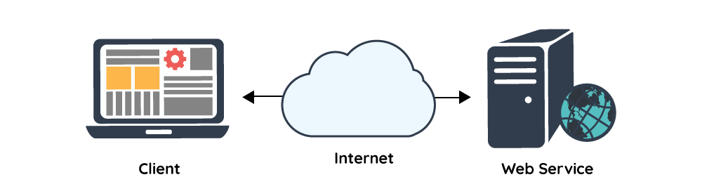
Definindo Web services REST
A imagem abaixo ilustra esse mecanismo:
Nessa imagem, o sistema da administradora é o nosso Web service.

Slide 120
Definindo Web services REST
Um Web service é um sistema cujo acesso ocorre de forma agnóstica (ou seja, independe da plataforma usada para o desenvolvimento do sistema que o consome).
Com o Node.js, é possível tanto desenvolver um Web service para ser consumido por outras aplicações quanto consumir um Web service criado em outra linguagem.
Neste capítulo, veremos como criar serviços com Node.js.

Slide 121
Criando serviços
A criação de um serviço (Web service) com Node.js será ilustrada por meio de um exemplo.
Considere que um projeto chamado apiRest seja criado, e os módulos necessários, adicionados:
express apiRest --ejs
cd apiRest
npm install
npm install body-parser –save
npm install express-load --save
npm install mongoose --save

Slide 122
Criando serviços
Criamos um arquivo chamado contato.js, na pasta models do projeto.
module.exports = function (app) {
var Schema = require('mongoose').Schema;
var contato = Schema({
cpf: String,
nome: String,
telefone: String
});
return db.model('contatos', contato);
};

Slide 123
Criando serviços
No arquivo app.js, que é nossa aplicação, escrevemos os métodos a serem acessados (consumidos) pelo sistema externo. Ou seja, definimos as funções que serão acessadas em forma de serviço.
var express = require('express');
var load = require('express-load');
var app = express();
var bodyParser = require('body-parser');
app.use(bodyParser.json());
app.use(bodyParser.urlencoded({ extended: true }));

Slide 124
Criando serviços
var mongoose = require('mongoose');
global.db = mongoose.connect('mongodb://localhost:27017/contatos');
load('models').into(app);
var Contato = app.models.contato;
app.listen(3000, function () {
console.log('ok');
});

Slide 125
Criando serviços
As funções do serviço serão estas:
//método do serviço
app.get('/', function (request, response) {
response.send('Servidor no ar');
});
app.get('/contatos', function (request, response) { });
app.get('/contatos/:id', function (request, response) { });
app.post('/contatos', function (request, response) { });
app.put('/contatos', function (request, response) { });
app.delete('/contatos', function (request, response) { });

Slide 126
Criando serviços
Os nomes das funções correspondem aos verbos HTTP usados na sua chamada. Como exemplo, uma aplicação para cada método, tomando como base o Mongoose e o model contatos.js, é dada a seguir:

Slide 127
Criando serviços
Função get(): Obtendo a lista de contatos no formato JSON:
app.get('/contatos', function (request, response) {
Contato.find(function (erro, contatos) {
if (erro) {
response.json(erro);
}
else {
response.json(contatos);
}
});
});

Slide 128
Criando serviços
Função get(): Obtendo um contato cujo id é informado na URL:
app.get('/contatos/:id', function (request, response) {
var id = request.query.id;
Contato.findById(id, function (erro, contato) {
if (erro) {
response.json(erro);
}
else {
response.json(contato);
}
});
});

Slide 129
Criando serviços
Função post(): Incluindo um novo contato:
app.post('/contatos', function (request, response) {
var cpf = request.body.cpf;
var nome = request.body.nome;
var telefone = request.body.telefone;
var usuario = {
'cpf': cpf,
'nome': nome,
'telefone': telefone
};
Continua...

Slide 130
Criando serviços
Contato.create(usuario, function (erro, contato) {
if (erro) {
response.json(erro);
}
else {
response.json(contato);
}
});
});

Slide 131
Criando serviços
Função put(): Alterando um contato pelo id:
app.put('/contatos/:id', function (request, response) {
var id = request.query.id;
Contato.findById(id, function (erro, contato) {
if (erro) {
response.json(erro);
}
else {
var contato_upd = contato;
contato_upd.cpf = request.params.cpf;
contato_upd.nome = request.params.nome;
contato_upd.telefone = request.params.telefone; Continua...

Slide 132
Criando serviços
contato_upd.save(function (erro, contato) {
if (erro) {
response.json(erro);
}
else {
response.json(contato);
}
});
response.json(contato);
}
});
});

Slide 133
Criando serviços
Função delete(): Removendo um contato a partir do id:
app.delete('/contatos/:id', function (request, response) {
var id = request.query.id;
Contato.remove(id, function (erro, contato) {
if (erro) {
response.json(erro);
}
else {
response.send('removido');
}
});
});

Slide 134
Criando serviços
Elaborar o Projeto 04

Slide 135
Capítulo 5 – Desenvolvimento com AngularJS

Slide 136
Conceitos
AngularJS é uma tecnologia para aprimorar no desenvolvimento do front-end da aplicação, incluindo funcionalidades AJAX, acesso a serviços, manipulação de componentes, entre outras funcionalidades, por meio da configuração de módulos disponíveis e prontos para uso.
A utilização do AngularJS consiste essencialmente na inclusão de uma referência, que pode ser obtida no site do AngularJS (https://www.angularjs.org/) ou on-line, via CDN (Content Delivery Network).
Neste capítulo, vamos entender o mecanismo do AngularJS e como ele pode ser adicionado a uma aplicação baseada no MEAN.

Slide 137
A arquitetura MVC
A arquitetura MVC consiste em um modelo de projetos no qual as camadas da aplicação são separadas, de forma a serem manipuladas de forma independente uma da outra.
O termo MVC significa Model-View-Controller:
Model: Camada responsável por manter os dados.
View: Exibe dados para o usuário.
Controller: Contém as regras aplicadas na interação entre o model e a view.

Slide 138
A arquitetura MVC
De uma forma consistente, podemos considerar o esquema abaixo:
Evento produzido
Controller
View
Model

Slide 139
A arquitetura MVC
Quando um evento é disparado na interface gráfica (um clique de botão, por exemplo), uma ação no controller é executada, buscando e/ou enviando dados da view para o model.
Em uma aplicação com AngularJS:
A camada View representa o conjunto de elementos HTML, a parte que interage com o usuário.
A camada Controller representa um conjunto de instruções JavaScript responsável por enviar e receber dados da View, de forma unidirecional (one-way data binding) ou bidirecional (two-way data binding).

Slide 140
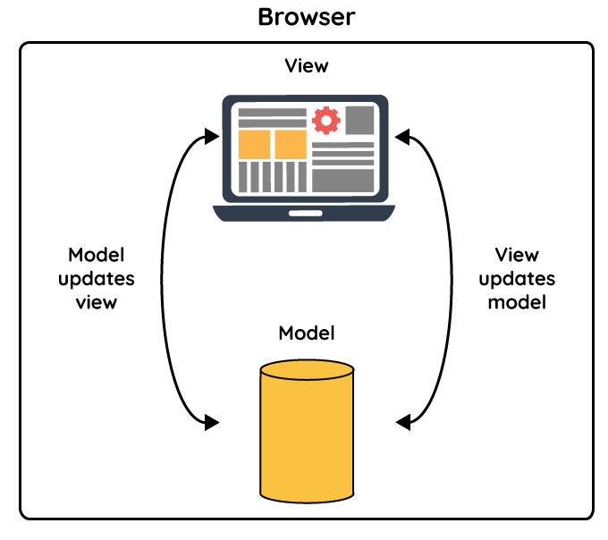
A arquitetura MVC
A camada Model corresponde aos objetos trocados entre o controller e a view. Esta camada também é formada por instruções JavaScript.
Neste sentido, a view atualiza o model por meio da intercepção do controller e vice-versa:

Slide 141
Controllers, Models e Views
Em linhas gerais, a estrutura do AngularJS consiste:
Na declaração de um módulo.
A partir do módulo, a definição de um controller.
No controller, a implementação da função a ser executada (também chamada de action, como no controller do Express).

Slide 142
Controllers, Models e Views
Na estrutura abaixo, ilustramos essa definição:
angular.module(param1, param2).controller(
'Nome do Controller',
[função que o controller executa]
);
param1: nome do módulo
param2: dependências
Definição do controller aninhada ao módulo
Nome único para o controller
O que o controller faz

Slide 143
Controllers, Models e Views
Para iniciar a utilização do Angular, consideraremos estas etapas:
Referenciar a biblioteca do Angular:
<script src="js/angular.min.js"></script>
Informar o Angular que a página em questão é uma aplicação (app), por meio da diretiva ng-app:
<html ng-app>
Este recurso diz ao Angular que tudo o que estiver aninhado a esta tag será parte da aplicação.

Slide 144
Controllers, Models e Views
Isso significa que não existe a necessidade de colocá-la apenas na tag HTML. Podemos considerar um bloco dentro de uma div como parte da aplicação, se não for importante que todo o conteúdo o seja.
Para o vínculo unidirecional, considere como exemplo o model associado a um campo de entrada:
<input type="text" ng-model="entrada">
Ao informar um texto, o resultado será refletido na view:
<h1>Você informou o texto: {{entrada}}</h1>

Slide 145
Controllers, Models e Views
Nesse caso, não consideramos nenhum controller, e sim um vínculo entre um campo de entrada e uma apresentação. O código completo será este:
<!DOCTYPE html>
<html ng-app>
<head>
<title>Angular JS</title>
</head>
<body>
Informe um texto:
<input type="text" ng-model="entrada"><br/>
<h1>Você informou o texto: {{entrada}}</h1>
<script src="js/angular.min.js"></script>
</body>
</html>

Slide 146
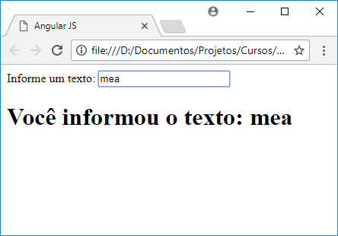
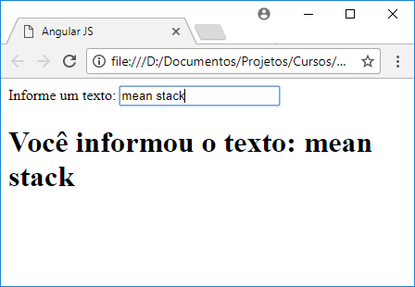
Controllers, Models e Views
Como resultado, teremos isto:

Slide 147
Controllers, Models e Views
Temos, também, a possibilidade de usar a diretiva ng-bind para apresentar o valor do model:
<h1>Você informou o texto: {{entrada}}</h1>
<span ng-bind="entrada"></span>
A grande vantagem do uso dessa diretiva é que, caso ocorra alguma demora na carga da página, as chaves não serão exibidas (sim, elas são exibidas como se fossem conteúdo do HTML, até que o Angular entre em ação e resolva o vínculo).
O uso de ng-bind é, então, mais elegante comparado ao uso de chaves duplas.

Slide 148
Controllers, Models e Views
Vamos, agora, definir a aplicação como um módulo:
<html ng-app="appModule">
Nesse caso, definimos o módulo em um código JavaScript:
angular.module('appModule',[]);
Definiremos um controller a partir do elemento <body>:
<body ng-controller="appController">

Slide 149
Controllers, Models e Views
Com isso, complementamos nosso módulo para incluir o controller:
angular.module('appModule',[])
.controller('appController', [function(){
//conteúdo do controller
}]);
Observe que incluímos a função do controller entre colchetes ([]), para viabilizar a minificação, quando houver. Esses colchetes são dispensáveis, caso não haja preocupação com a minificação.

Slide 150
Diretivas
As diretivas são as responsáveis por agregar funcionalidades baseadas no AngularJS à página HTML, tornando a página (ou partes dela) um componente.
Tivemos a oportunidade de ver algumas diretivas:
ng-app
ng-controller
ng-model
ng-bind
Estudaremos outras diretivas ao longo do capítulo. É possível, também, criarmos nossas próprias diretivas.

Slide 151
Estrutura do AngularJS
A partir de agora, teremos a oportunidade de conhecer várias estruturas do AngularJS, como funções, objetos, arrays e muitos outros.
Esses tópicos serão importantes na definição de uma aplicação mais robusta.
Para estes exemplos, consideraremos um módulo clamado appModule, ou seja, teremos a definição ng-app=“appModule” pronta.
Além disso, teremos, também, o conteúdo HTML escrito em um elemento body com um controller: <body ng-controller=“Principal as ctl”>.

Slide 152
Estrutura do AngularJS
1. Funções, variáveis e eventos (JavaScript)
angular.module('appAngular', [])
.controller('Principal', [function () {
var self = this;
self.mensagem = 'Vindo do Controller';
self.alterarMensagem = function () {
self.mensagem = "Mensagem Alterada";
};
}]);
Nesse controller, definimos uma propriedade (mensagem) e uma função (alterarMensagem()), a ser executada assincronamente.

Slide 153
Estrutura do AngularJS
1. Funções, variáveis e eventos (HTML)
Visualizar Mensagem: {{ctl.mensagem}}
<br />
<button ng-click="ctl.alterarMensagem()">
Alterar Mensagem
</button>
A função alterarMensagem() é chamada quando o botão é clicado (veja o uso da diretiva ng-click).

Slide 154
Estrutura do AngularJS
2. Trabalhando com arrays (JavaScript)
angular.module('appAngular', [])
.controller('Principal', [function () {
var self = this;
self.nomes = [
'Ademar Torres',
'Cecilia Maria',
'Adoniran Barbosa'
];
}]);
A definição do array segue o padrão JavaScript.

Slide 155
Estrutura do AngularJS
2. Trabalhando com arrays (HTML)
<h2>Lista de Alunos</h2>
<div ng-repeat="nome in ctl.nomes">
{{nome}}
</div>
Por meio da diretiva ng-repeat, os elementos do array são expostos um a um, com o conteúdo referenciado pela variável nome.

Slide 156
Estrutura do AngularJS
3. Arrays de objetos (JavaScript)
angular.module('appAngular', [])
.controller('Principal', [function () {
var self = this;
self.alunos = [
{ nome: 'Ademar Torres', curso: 'NodeJS' },
{ nome: 'Cecilia Maria', curso: 'Psicologia' },
{ nome: 'Adoniran Barbosa', curso: 'Turismo' }
];
}]);
Aqui, cada elemento do array é um objeto especificado no formato JSON.

Slide 157
Estrutura do AngularJS
3. Arrays de objetos (HTML)
<h2>Lista de Alunos</h2>
<div ng-repeat="aluno in ctl.alunos">
Nome: {{aluno.nome}}
<br/> Curso: {{aluno.curso}}
<br />
</div>
Analogamente, cada elemento do array é exposto pela diretiva ng-repeat, e o elemento expõe, também, as propriedades presentes no objeto, aqui sendo o elemento do array.

Slide 158
Estrutura do AngularJS
4. Utilização de formulários (JavaScript)
angular.module('appAngular', [])
.controller('Principal', [function () {
var self = this;
//modo implícito
self.submit = function () {
alert('Dados do formulário: \n' +
self.aluno.nome + '\n' + self.aluno.curso);
};
}]);
O objeto aluno (self.aluno) é criado no momento em que o formulário é submetido.

Slide 159
Estrutura do AngularJS
4. Utilização de formulários (HTML)
<h2>Formulários</h2>
<form ng-submit="ctl.submit()">
<input type="text" ng-model="ctl.aluno.nome" />
<br />
<input type="text" ng-model="ctl.aluno.curso" />
<br />
<input type="submit" value="Submit" />
</form>
O termo aluno, repetido nos dois modelos (ng-model), é criado pelo Angular sob forma de um objeto e enviado para o controller.

Slide 160
Estrutura do AngularJS
Muitas vezes é necessário que os dados do formulário sejam devidamente validados visando sua consistência.
No AngularJS, temos diversos critérios de validação. Alguns serão apresentados a seguir:

Slide 161
Estrutura do AngularJS
Alguns validadores:
required: Marca o campo como obrigatório (html5).
ng-required: Marca um campo como obrigatório em função de um valor booleano no controlador.
ng-minlength: Define o tamanho mínimo do campo de entrada.
ng-maxlength: Define o tamanho máximo do campo de entrada.
ng-pattern: Utiliza expressão regular para validação.

Slide 162
Estrutura do AngularJS
Alguns estados de formulários:
$invalid: Estado definido quando alguma validação falhar.
$valid: Estado definido quando o formulário for válido.
$pristine: Estado definido quando o formulário é carregado, antes de alguma interação.
$dirty: O inverso de $pristine.

Slide 163
Estrutura do AngularJS
Alguns estados de formulários:
$error: Armazena o estado do formulário com erros.
$invalid: ng-invalid
$valid: ng-valid
$pristine: ng-pristine
$dirty: ng-dirty

Slide 164
Estrutura do AngularJS
5. Validação de formulários (CSS)
<style>
.nome.ng-valid {
color: green;
}
.nome.ng-dirty.ng-invalid-required {
background-color: red;
}
.nome.ng-dirty.ng-invalid-minlength {
color: orange;
}
</style>
Este CSS define configurações de acordo com o estado de cada controle indicado.

Slide 165
Estrutura do AngularJS
5. Validação de formulários (HTML)
<form ng-submit="ctl.submit()" name="alunosForm">
Nome:<br />
<input type="text" class="nome" name="anome"
ng-model="ctl.aluno.nome" required ng-minlength="4" />
<span ng-show="alunosForm.anome.$error.required">
Campo obrigatório
</span><br/>
Curso:<br/>
<input type="text" ng-model="ctl.aluno.curso" /><br />
<input type="submit" value="Enviar" />
</form>

Slide 166
Estrutura do AngularJS
5. Validação de formulários (HTML)
Nesta página, apresentamos as regras de validação, e as configurações CSS serão aplicadas de acordo com o estado dos formulários.

Slide 167
Usando serviços
1. Uso de serviços comuns (JavaScript)
//a ordem da injeção de dependência é importante
angular.module('appAngular', [])
.controller('Principal', ['$location', '$window',
function ($location, $window) {
var self = this;
self.mostrarLog = function () {
var url = $location.url();
var absUrl = $location.absUrl();
var protocol = $location.protocol();

Slide 168
Usando serviços
1. Uso de serviços comuns (JavaScript)
var mensagem = 'URL: ' + url + '\nURL Absoluto: ' + absUrl + '\nPROTOCOLO: '
+ protocol;
$window.alert(mensagem);
};
}]);
Neste código, os serviços padrão do AngularJS foram adicionados como dependência do controller. Observe que a ordem deve ser a mesma usada como parâmetros da função do controller.

Slide 169
Usando serviços
2. Definindo serviços: factory (JavaScript)
appAngular.factory('MathFactory', function () {
var factory = {};
factory.multiplicar = function (a, b) {
return a * b;
}
return factory;
});
Usamos o componente factory quando desejamos entregar um objeto para a aplicação, tanto para um serviço como para um controller. Neste exemplo, o factory será injetado no serviço que definiremos.

Slide 170
Usando serviços
2. Definindo serviços: service (JavaScript)
appAngular.service('MathService', function (MathFactory) {
this.calcularQuadrado = function (a) {
return MathFactory.multiplicar(a, a);
}
});
Observe que aqui o service entrega uma função, ou um método, obtido como execução do componente factory (MathFactory) injetado pelo AngularJS.

Slide 171
Usando serviços
2. Definindo serviços: controller (JavaScript)
appAngular.controller('Principal', function ($scope, MathService) {
$scope.calcularQuadrado = function () {
$scope.resultado = MathService.calcularQuadrado($scope.valor);
}
});
O controller tem por tarefa interagir com a camada de apresentação.
Quando desejarmos criar objetos reutilizáveis, usamos o factory
Se a necessidade for consumir o objeto repassado e gerar um action, criamos um service. Por último, o controller entrega a resposta para a view.

Slide 172
Rotas e modelos SPA
Configurando as rotas (JavaScript)
Para trabalharmos com rotas, devemos usar a api angular-route.min.js, além da api tradicional.
Esta api permite referenciar a dependência ngRoute no módulo e, além disso, referenciar o serviço $routeProvider, cuja finalidade é configurar a estrutura de rotas.
Vamos analisar os exemplos:

Slide 173
Rotas e modelos SPA
1. Configurando as rotas (JavaScript)
angular.module('appAngular', ['ngRoute'])
.config(['$routeProvider', function ($routeProvider) {
$routeProvider
.when('/', {
template: '<h2>Página inicial</h2>'
})
.when('/lista', {
templateUrl: 'checkbox02.html'
})
.otherwise({ redirectTo: '/' })
}])
.controller('Principal', [function () {

Slide 174
Rotas e modelos SPA
1. Configurando as rotas (JavaScript)
var self = this;
self.cursos = [
{ descricao: 'JAVA', selecionado: 'SIM' },
{ descricao: 'PHP', selecionado: 'SIM' },
{ descricao: '.NET', selecionado: 'NAO' }
];
}])

Slide 175
Rotas e modelos SPA
1. Configurando as rotas (HTML)
<div>
<ul>
<li>
<a href="#/">Rota padrão (inicial)</a></li>
<li>
<a href="#/lista">Cursos</a> </li>
<li>
<a href="#/desconhecida">Rota inexistente</a> </li>
</ul>
<div class="borda" ng-view></div>
</div>

Slide 176
Rotas e modelos SPA
A div assinalada com a diretiva ng-view é usada para interpolar o conteúdo da view de acordo com a rota escolhida.
Por exemplo, quando acionamos a rota...
<a href="#/lista">Cursos</a> </li>
...estamos requisitando a view checkbox02.html, conforme esta instrução:
.when('/lista', {
templateUrl: 'checkbox02.html'
})

Slide 177
Acesso a Web services com AngularJS
Uma vez tendo um serviço disponível, consumi-lo com AngularJS é bastante simples, por meio do uso do serviço $http.
Os exemplos a seguir ilustram o procedimento de acesso ao serviço por meio da sua URL.
Primeiro, realizaremos a busca por uma lista de produtos e, uma vez obtida, a armazenaremos na variável items.
Analise os exemplos:

Slide 178
Acesso a Web services com AngularJS
1. Usando o serviço $http para acessar serviço (JavaScript)
//HTTP GET
angular.module("appAngular", [])
.controller('Principal', ['$http', function ($http) {
var self = this; self.items = []; $http.get('http://127.0.0.1:7628/api/produtos')
.then(function (response) {
self.items = response.data;
}, function (error) {
alert('Erro reportado: ' + error);
});
}]);

Slide 179
Acesso a Web services com AngularJS
1. Usando o serviço $http para acessar serviço (HTML)
<table>
<tr>
<th>ID</th>
<th>Descrição</th>
<th>Data Criação</th>
<th>Preço</th></tr>
<tbody ng-repeat="produto in ctl.items">
<tr>
<td>{{produto.Id}}</td>
<td>{{produto.Descricao}}</td>
<td>{{produto.DataCriacao}}</td>
<td>{{produto.Preco}}</td>
</tr></tbody></table>

Slide 180
Acesso a Web services com AngularJS
Verifique que, uma vez obtido o resultado, seu tratamento segue as convenções tradicionais do AngularJS.
No próximo exemplo, geraremos um objeto no formulário (na verdade, o Angular realizará esta tarefa para nós) e o enviaremos para o serviço como forma de incluí-lo por meio do método HTTP POST:

Slide 181
Acesso a Web services com AngularJS
2. Usando o serviço $http para enviar um objeto (JavaScript)
angular.module("appAngular", [])
.controller('Principal', ['$http', function ($http) {
var self = this;
self.novoProduto = {};
self.adicionar = function () {
$http.post('http://localhost:7628/api/produtos/', self.novoProduto)
.then(function (response) {
self.novoProduto = {};
});
};
}]);

Slide 182
Acesso a Web services com AngularJS
2. Usando o serviço $http para enviar um objeto (HTML)
<div>
<form name="incluirForm" ng-submit="ctl.adicionar()">
<input type="text" ng-model="ctl.novoProduto.Descricao" />
<br />
<input type="date" ng-model="ctl.novoProduto.DataCriacao" />
<br />
<input type="text" ng-model="ctl.novoProduto.Preco" />
<br />
<input type="submit" value="Adicionar" />
</form>
</div>

Slide 183
Acesso a Web services com AngularJS
Elaborar o Projeto 05

Slide 184
Capítulo 6 – Conhecendo o Angular 4

Slide 185
Conceitos
O Angular é um framework JavaScript mantido pelo Google® que permite trabalhar com aplicações SPA (Single Page App).
A versão 2 do Angular foi totalmente reestruturada e utiliza um supertipo do JavaScript, o TypeScript, desenvolvido pela Microsoft® e adotado amplamente pelo Angular 2.
Neste capítulo, abordaremos o Angular 4.
A diferença para o Angular 2 é que os módulos, diretivas e componentes foram reestruturados de forma a permitir uma melhor manutenção e adaptação.

Slide 186
Conceitos
No Angular 4, diferentemente do AngularJS, nós desenvolvemos componentes, e cada componente possui uma representação (uma view) em HTML. Nós não executamos a página HTML; é o componente que, quando carregado, gera a view com os dados definidos no componente.
Este padrão difere totalmente de uma aplicação baseada em páginas, como é o caso do AngularJS.

Slide 187
Criando um projeto
A criação de um projeto no Angular 4 é realizada por meio do Node.js.
Existe um projeto modelo disponível no repositório GitHub, chamado QuickStart. Este projeto é fornecido pela própria equipe do Angular 4 e está sempre passando por atualizações.
A boa notícia é que diversos módulos são instalados via npm, e o arquivo package.json pode ser atualizado de forma a permitir a geração de projetos em diferentes máquinas com as versões que usamos no nosso projeto (claro, com a possibilidade de atualizações).
Existe a possibilidade de usarmos, também, o Angular CLI. Neste curso, usaremos a opção do QuickStart.

Slide 188
Criando um projeto
Para criar um novo projeto Angular 4 (é necessário que o aplicativo Git esteja instalado no seu computador):
Selecione uma pasta adequada para o projeto;
Execute este comando:
git clone https://github.com/angular/quickstart.git app_angular4
Em que app_angular4 é o nome do projeto, escolhido arbitrariamente. Se nenhum nome for informado, o projeto se chamará quickstart.

Slide 189
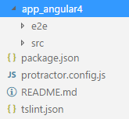
Criando um projeto
Após clonado o projeto, teremos uma estrutura semelhante à apresentada a seguir (algumas pastas e arquivos foram omitidos):

Slide 190
Criando um projeto
O arquivo criado package.json contém os módulos necessários para a aplicação.
A pasta src é a pasta raiz da aplicação. Dentro dela temos a pasta app e o arquivo index.html.
Temos, também, outros arquivos que serão apresentados adiante. A estrutura dessa pasta é dada a seguir:

Slide 191
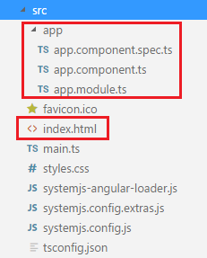
Criando um projeto

Slide 192
Criando um projeto
Verifique que, na pasta app, temos os arquivos app.component.ts e app.module.ts. Esses arquivos representam o componente principal e o módulo principal, respectivamente.
Como template gerado a partir do QuickStart, eles podem ser alterados conforme nossa necessidade. Analisaremos sua utilidade na sequência.
Para iniciar, entramos na pasta app_angular4 que foi criada por meio do Git. Nessa pasta, executamos os comandos do Node.js para instalação dos módulos:

Slide 193
Criando um projeto
cd app_angular4
npm install
npm start
O comando npm start executa um script definido no arquivo package.json (observe que, na propriedade scripts, temos um objeto com uma propriedade chamada start) com esse nome. A linha com tal informação é esta:
"start": "concurrently \"npm run build:watch\" \"npm run serve\"",

Slide 194
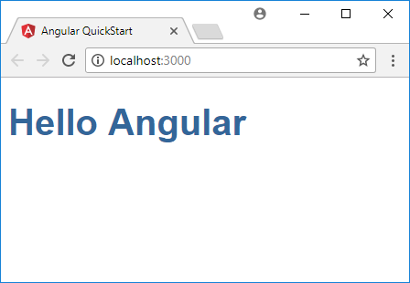
Criando um projeto
...que instrui o Angular a executar um servidor local chamado lite-server. Esse servidor, quando carregado, apresenta o browser com o seguinte conteúdo:

Slide 195
Criando um projeto
Como podemos ver, nada de muito atraente, mas é o ponto de partida para estudarmos o funcionamento do Angular 4.
Nos próximos tópicos, apresentaremos o fluxo de execução de uma aplicação Angular 4 e os conceitos de componentes, módulos, serviços e como eles interagem entre si.

Slide 196
Módulos e componentes
O ponto de partida da aplicação é o arquivo index.html.
Nesse arquivo, não definimos componentes HTML a serem renderizados na página, mas executamos um programa chamado main.js.
Se procurarmos esse arquivo no projeto, não o encontraremos, mas é possível encontrar o arquivo main.ts. A extensão .ts se refere a TypeScript.
O Angular realiza um processo de transpilação (transformação e compilação) de um código TypeScript para o código JavaScript.
Isso porque o que é de fato executado é o JavaScript. A transpilação insere recursos de compatibilidade de browsers e de bibliotecas adicionais.

Slide 197
Módulos e componentes
Se esses componentes fossem escritos em JavaScript puro, certamente teríamos bem mais trabalho. Por isso escrevemos todas as instruções em TypeScript, bem mais simples e de alto nível.
Vamos analisar o processo de execução de uma aplicação Angular 4:

Slide 198
Módulos e componentes
Início da aplicação: arquivo index.html.
Neste arquivo, destacamos o elemento de partida, apresentado a seguir:
<script src="systemjs.config.js"></script>
<script>
System.import('main.js').catch(function(err){
console.error(err);
});
</script>

Slide 199
Módulos e componentes
Execução de main.js.
Como já mencionado, este arquivo é uma transpilação do arquivo main.ts, cujo conteúdo é este:
import { platformBrowserDynamic } from
'@angular/platform-browser-dynamic';
import { AppModule } from './app/app.module';
platformBrowserDynamic().bootstrapModule(AppModule);

Slide 200
Módulos e componentes
O comando import permite inserir elementos na aplicação, provenientes dos módulos instalados, ou a partir de componentes desenvolvidos pelo programador.
A instrução...
import { platformBrowserDynamic } from
'@angular/platform-browser-dynamic';
...inclui o componente platformBrowserDynamic na aplicação para permitir a execução no browser:

Slide 201
Módulos e componentes
A instrução...
import { AppModule } from './app/app.module';
...insere o módulo principal definido no arquivo app.module.ts, disponível na pasta app.
Por sua vez, o conteúdo deste arquivo é o seguinte:

Slide 202
Módulos e componentes
import { NgModule } from '@angular/core';
import { BrowserModule } from '@angular/platform-browser';
import { AppComponent } from './app.component';
@NgModule({
imports: [ BrowserModule ],
declarations: [ AppComponent ],
bootstrap: [ AppComponent ]
})
export class AppModule { }

Slide 203
Módulos e componentes
Neste arquivo:
Importamos os módulos NgModule e BrowserModule, ambos disponíveis na biblioteca inserida pelo Node.js.
Importamos o componente AppComponent definido no arquivo app.component.ts.
Configuramos o decorator @NgModule para:
Importar o módulo BrowserModule;
Declarar o componente AppComponent;
Definir AppComponent como o componente principal (inicial) da aplicação. O comando bootstrap realiza esta tarefa.

Slide 204
Módulos e componentes
O conteúdo de app.component.ts (nosso componente inicial) é este:
import { Component } from '@angular/core';
@Component({
selector: 'my-app',
template: `<h1>Hello {{name}}</h1>`,
})
export class AppComponent { name = 'Angular'; }

Slide 205
Módulos e componentes
Temos informações importantes neste arquivo.
O decorator @Component especifica dois atributos:
selector: Componente a ser escrito na página HTML, em forma de elemento. Verifique que em index.html nós temos esta tag:
<my-app>Loading AppComponent content here ...</my-app>
template: Conteúdo HTML a ser renderizado na ocasião da execução do nosso selector.

Slide 206
Módulos e componentes
No template, temos um elemento HTML e a interpolação de um model chamado name:
template: `<h1>Hello {{name}}</h1>`,
O valor desse model é definido na classe AppComponent:
export class AppComponent {
name = 'Angular';
}
O resultado é visualizado no browser, como no início deste exemplo.

Slide 207
Módulos e componentes
Finalmente, a instrução...
platformBrowserDynamic().bootstrapModule(AppModule);
...especifica o módulo AppModule como o módulo principal da aplicação.

Slide 208
Módulos e componentes
Resumindo:
O arquivo index.html é executado.
A partir de index.html, o código main.js é executado.
O código main.js especifica o módulo AppModule como o principal da aplicação.
O módulo AppModule define AppComponent como o componente inicial.
O componente AppComponent define o elemento <my-app>, devidamente sinalizado em index.html.

Slide 209
Módulos e componentes
O conteúdo HTML a ser renderizado em <my-app> é especificado no atributo template.
A partir desse princípio, detalharemos os componentes para enriquecer nossa aplicação.
Os passos serão descritos na sequência:

Slide 210
Módulos e componentes
Inclua a biblioteca do Bootstrap para melhorar nossa apresentação visual (observe que escolhemos a versão do Bootstrap):
npm install bootstrap@3.3.7 --save
No arquivo index.html, inclua esta configuração:
<link rel="stylesheet"
href="node_modules/bootstrap/dist/css/bootstrap.min.css">

Slide 211
Módulos e componentes
Crie uma pasta chamada menu abaixo de app.
Em seguida, crie a pasta view abaixo de menu.
Nessa pasta, inclua o arquivo menu.component.html (verifique a nomenclatura) com o conteúdo:
<body>
<h1>Página inicial</h1>
<ul>
<li><a href="#">Listar contatos</a></li>
</ul>
</body>

Slide 212
Módulos e componentes
Na pasta menu, defina o arquivo menu.component.ts:
import { Component } from '@angular/core';
@Component({
moduleId: module.id,
selector: 'menu',
templateUrl: 'views/menu.component.html'
})
export class MenuComponent { }
O atributo moduleId faz parte da arquitetura do Angular 4 e o instrui a buscar o conteúdo de templateUrl a partir do local do componente. Se omitido, deveríamos indicar o caminho completo.

Slide 213
Módulos e componentes
Abra o arquivo app.component.ts e realize as alterações em destaque:
import { Component } from '@angular/core';
import { MenuComponent } from './menu/menu.component';
@Component({
moduleId: module.id,
selector: 'my-app',
template: '<menu></menu>'
})
export class AppComponent { }

Slide 214
Módulos e componentes
Isso nos indica que o componente principal incluirá um novo componente, o MenuComponent.
Esse novo componente deve ser registrado em app.module.ts:

Slide 215
Módulos e componentes
import { NgModule } from '@angular/core';
import { BrowserModule } from '@angular/platform-browser';
import { AppComponent } from './app.component';
import { MenuComponent } from './menu/menu.component';
@NgModule({
imports: [ BrowserModule ],
declarations: [ AppComponent, MenuComponent ],
bootstrap: [ AppComponent ]
})
export class AppModule { }

Slide 216
Módulos e componentes
Em menu.component.ts, definimos o atributo selector com o nome menu.
O elemento templateUrl, por sua vez, direcionou o componente para views/menu.component.html. Mas quem executou esse conteúdo?
Ao atualizarmos o app.component.ts, seu atributo template (<menu></menu>) chamou o selector definido no componente menu.
Dessa forma, executamos um componente a partir de outro.
A visualização da aplicação em execução nos apresenta este resultado.

Slide 217
Rotas no Angular 4
No menu.component.ts, definimos o acesso a um código HTML que define um link para uma lista de contatos (que ainda não temos).
O objetivo é acessar o menu quando executarmos a URL a partir da raiz e a lista de contatos quando a indicarmos. Em outras palavras:
http://localhost:3000/ -> acessa o menu de opções.
http://localhost:3000/lista -> acessa a lista de contatos.
Qualquer outra informação que for fornecida, acessamos uma página de erro.
Para essa tarefa, devemos definir um conjunto de rotas.

Slide 218
Rotas no Angular 4
Podemos definir uma estrutura de rotas implementando alguns componentes importantes, que descreveremos a seguir:
É necessário definir, no elemento <head> do arquivo index.html, o elemento:
<base href="/">
Este elemento define a origem da estrutura de rotas.

Slide 219
Rotas no Angular 4
No arquivo HTML que possuir as rotas, ou seja, a parte da aplicação que contém links permitindo acesso a outras rotas, devemos incluir este elemento:
<router-outlet></router-outlet>
Devemos, também, configurar o link para executar a rota adequadamente. O arquivo menu.component.html deverá ficar assim:

Slide 220
Rotas no Angular 4
<body>
<h1>Página inicial</h1>
<ul>
<li>
<a [routerLink]="['/lista']">Listar contatos</a>
</li>
</ul>
</body>
<router-outlet></router-outlet>

Slide 221
Rotas no Angular 4
Nosso próximo passo é definir o componente representando a página inexistente. Vamos chamá-la de notfound.component.ts, a ser criado na pasta erro:
import { Component } from '@angular/core';
@Component({
template: `
<div class="container margem">
<h1>ERRO 404 - PÁGINA NÃO LOCALIZADA</h1>
</div>
`
})
export class NotFoundComponent { }

Slide 222
Rotas no Angular 4
Observe que devemos colocar o conteúdo HTML no atributo template, quando ele tiver mais de uma linha, entre crases.
Não será necessário, nesse exemplo, criarmos a pasta views nem nenhum arquivo HTML, pois seu conteúdo já foi incluído hard-coded no componente.
Vamos criar, agora, a lista de contatos a ser exibida para o usuário. Criaremos uma interface contendo a estrutura de informações para um contato, definiremos uma pasta chamada interfaces e, nessa pasta, o arquivo interface.contatos.ts:

Slide 223
Rotas no Angular 4
export interface IContato {
codigo: number;
nome: string;
telefone: string,
idade: number;
}
Usaremos essa interface em instantes.
Agora, crie uma pasta contatos.
Abaixo da pasta contatos, crie a pasta views.

Slide 224
Rotas no Angular 4
Na pasta contatos, inclua o arquivo lista.component.ts:
import { Component } from '@angular/core';
import { IContato } from '../interfaces/interface.contato';
@Component({
moduleId: module.id,
templateUrl: 'views/lista.component.html'
})

Slide 225
Rotas no Angular 4
export class ListaComponent{
//definindo um array de contatos
public listaContatos: IContato[] = [
{ codigo: 10, nome: 'Rafa', telefone: '99999-7724', idade: 20 },
{ codigo: 20, nome: 'Gerson', telefone: '2601-9930', idade: 32 },
{ codigo: 30, nome: 'Tatiana', telefone: '3395-1234', idade: 25 }
];
}

Slide 226
Rotas no Angular 4
Na pasta contatos/views, inclua o arquivo lista.component.html:
<div class="container margem">
<h1>LISTAGEM DE CONTATOS</h1>
<div class="col-md-12">
<ul class="list_group">
<li *ngFor="let item of listaContatos"
class="list-group-item">
<span class="badge">{{item.codigo}}</span>
<a href="#">{{item.nome}}</a>
<span>{{item.telefone}}</span>
</li>
</ul>
</div>
</div>

Slide 227
Rotas no Angular 4
Vamos definir, agora, o sistema de rotas, contemplando as três possíveis rotas. Crie uma pasta chamada rotas. Nessa pasta, crie o arquivo app.routes.ts:
import { Routes } from '@angular/router';
import { ListaComponent } from '../contatos/lista.component';
import { NotFoundComponent } from '../erro/notfound.component';
import { AppComponent } from '../app.component';
export const appRoutes: Routes = [
{ path: "", component: AppComponent },
{ path: "lista", component: ListaComponent },
{ path: "**", component: NotFoundComponent }
];

Slide 228
Rotas no Angular 4
O próximo passo é alterar o módulo da aplicação, arquivo app.module.ts. Analise as alterações realizadas:
import { NgModule } from '@angular/core';
import { BrowserModule } from '@angular/platform-browser';
import { RouterModule } from '@angular/router';
import { appRoutes } from './rotas/app.routes'; //vem primeiro
import { AppComponent } from './app.component';
import { MenuComponent } from './menu/menu.component';

Slide 229
Rotas no Angular 4
//usado na rota
import { ListaComponent } from './contatos/lista.component';
import { NotFoundComponent } from './erro/notfound.component';
@NgModule({
imports: [ BrowserModule, RouterModule.forRoot(appRoutes) ],
declarations: [AppComponent, MenuComponent,
ListaComponent, NotFoundComponent],
bootstrap: [ AppComponent ]
})
export class AppModule { }

Slide 230
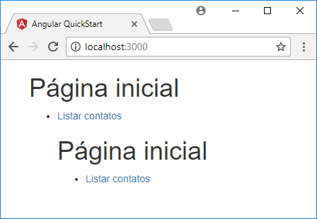
Rotas no Angular 4
Verifique a execução da página. Consegue identificar o que aconteceu?

Slide 231
Rotas no Angular 4
Vamos resolver esse problema. A rota referente à página inicial aponta para o AppComponent, que, por sua vez, carrega o menu de opções. Dessa forma, o menu aparece duas vezes. Criaremos um componente para representar a página inicial.
Crie uma pasta chamada home, e, nessa pasta, o arquivo home.component.ts:

Slide 232
Rotas no Angular 4
import { Component } from '@angular/core';
@Component({
moduleId: module.id,
template: 'PÁGINA INICIAL'
})
export class HomeComponent { }
Configure esse novo componente no arquivo app.module.ts:

Slide 233
Rotas no Angular 4
//usado na rota
import { ListaComponent } from './contatos/lista.component';
import { NotFoundComponent } from './erro/notfound.component';
import { HomeComponent } from './home/home.component';
@NgModule({
imports: [ BrowserModule, RouterModule.forRoot(appRoutes) ],
declarations: [AppComponent, MenuComponent,
ListaComponent, NotFoundComponent, HomeComponent],
bootstrap: [ AppComponent ]
})
export class AppModule { }

Slide 234
Rotas no Angular 4
Por fim, atualizaremos o arquivo app.routes.ts:
import { Routes } from '@angular/router';
import { ListaComponent } from '../contatos/lista.component';
import { NotFoundComponent } from '../erro/notfound.component';
import { AppComponent } from '../app.component';
import { MenuComponent } from '../menu/menu.component';
import { HomeComponent } from '../home/home.component';
export const appRoutes: Routes = [
{ path: "", component: HomeComponent },
{ path: "lista", component: ListaComponent },
{ path: "**", component: NotFoundComponent }
];

Slide 235
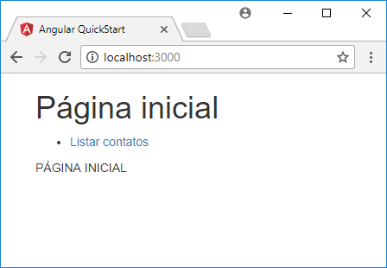
Rotas no Angular 4
Com isso, teremos os resultados para cada rota:

Slide 236
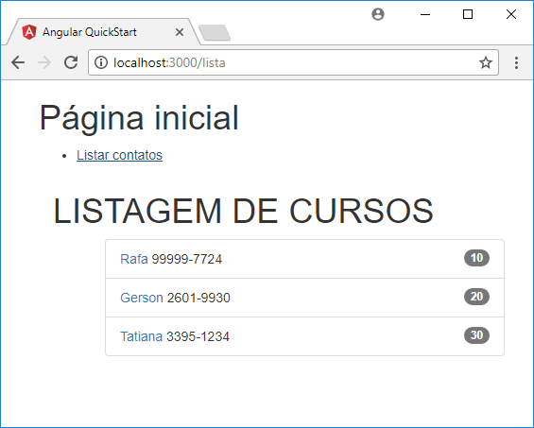
Rotas no Angular 4

Slide 237
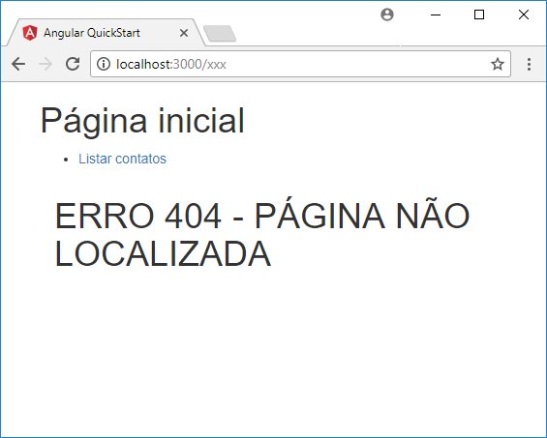
Rotas no Angular 4

Slide 238
Serviços e Injeção de Dependência
Quando buscamos informações em um conjunto de informações, como é o caso do acesso a um banco de dados ou a um Web service, é importante que as responsabilidades sejam devidamente separadas.
Havendo mais de um componente necessitando desses dados, é conveniente que eles estejam em um único local e, quando necessário, são injetados no componente.
O procedimento de injeção de dependência consiste justamente na tarefa de incluir informações em um componente assim que requisitadas. O Angular 4 possui um recurso de injeção de dependência sofisticado, que nos poupa a tarefa de ter que lidar com ela manualmente.

Slide 239
Serviços e Injeção de Dependência
Para ilustrar, vamos realizar algumas alterações no nosso exemplo. O propósito é transferir a lista de contatos para um serviço e injetá-lo no componente lista.component.ts.
Veremos que essa lista poderá posteriormente acessar outra fonte de dados, sem a necessidade de alterar o componente:
Crie uma pasta chamada services.
Nessa pasta, crie o arquivo contatos.services.ts, com o seguinte conteúdo:

Slide 240
Serviços e Injeção de Dependência
import { IContato } from "../interfaces/interface.contato";
import { Injectable } from "@angular/core";
@Injectable()
export class ContatosService {
public getContatos(): IContato[] {
return [
{ codigo:10, nome:'Rafa', telefone:'99999-7724', idade:20 },
{ codigo:20, nome:'Gerson', telefone:'2601-9930', idade: 32 },
{ codigo:30, nome:'Tatiana', telefone:'3395-1234',idade: 25 }
];
}
}

Slide 241
Serviços e Injeção de Dependência
Definimos uma classe representando um serviço “injetável” (@Injectable) e, nessa classe, uma função retornando a lista desejada.
O próximo passo é atualizar o arquivo lista.component.ts para receber essa coleção do serviço por meio de injeção de dependência.
Realize as alterações a seguir no arquivo lista.component.ts.

Slide 242
Serviços e Injeção de Dependência
import { Component } from '@angular/core';
import { IContato } from '../interfaces/interface.contato';
import { ContatosService } from '../services/contatos.service';
@Component({
moduleId: module.id,
templateUrl: 'views/lista.component.html'
})
export class ListaComponent{
public listaContatos: IContato[];
constructor(contatosService: ContatosService) {
this.listaContatos = contatosService.getContatos();
}
}

Slide 243
Serviços e Injeção de Dependência
A dependência é introduzida no componente por meio do construtor da classe. O construtor é um tipo de método executado no momento em que o componente é criado.
Devemos, também, registrar o novo serviço no arquivo app.module.ts, desta vez em outra categoria: providers.
Realize a seguinte alteração em app.module.ts:

Slide 244
Serviços e Injeção de Dependência
...
//services
import { ContatosService } from './services/contatos.service'; @NgModule({
imports: [ BrowserModule, RouterModule.forRoot(appRoutes) ],
declarations: [AppComponent, MenuComponent,
ListaComponent, NotFoundComponent, HomeComponent],
providers: [ ContatosService ],
bootstrap: [ AppComponent ]
})
... continua o modulo

Slide 245
Serviços e Injeção de Dependência
Ao executar a aplicação, podemos ver que o resultado é o mesmo. A diferença está na forma de acesso, somente.

Slide 246
Acesso a Web services
Já sabemos que um Web service é um mecanismo de acesso a informações externas à aplicação. No Angular 4, o acesso a Web services é uma tarefa bastante simplificada.
Para ilustrar, vamos atualizar o serviço ContatosService para receber a lista de contatos de um Web service (este exemplo é apenas uma ilustração. No projeto que realizaremos, nós apresentaremos uma funcionalidade real).
Considere a seguinte alteração no arquivo contatos.service.ts:

Slide 247
Acesso a Web services
import { IContato } from "../interfaces/interface.contato";
import { Injectable } from "@angular/core";
import { Http, Response } from '@angular/http';
import { Observable } from 'rxjs/Rx';
import 'rxjs/Rx';

Slide 248
Acesso a Web services
@Injectable()
export class ContatosService {
//acesso ao HTTP
public constructor(private _http: Http) { }
private url: string = "http://localhost:7628/api/contatos";
public getContatos(): Observable<IContato[]> {
return this._http.get(this.url)
.map(res => res.json());
}

Slide 249
Acesso a Web services
O módulo Http é injetado no componente, da mesma forma que o serviço que criamos no tópico anterior.
No componente lista.component.ts, devemos, também, realizar algumas alterações. Essas alterações serão realizadas apenas no construtor:
constructor(contatosService: ContatosService) {
this.listaContatos = contatosService.getContatos()
.subscribe(res => this.listaContatos = res,
error => alert(error),
() => console.log('finalzado'));
}

Slide 250
Acesso a Web services
Nesse exemplo, consideramos a função subscribe(), necessária quando acessamos um serviço por meio de um Web service. Essa função recebe três funções callback, que executamos por meio do recurso aerofuncion, também chamado de expressão lambda, onde definimos a alteração, sem a necessidade de definir a função em si.

Slide 251
Binding unidirecional e bidirecional
É possível apresentamos dados em uma lista e, ao selecionar o elemento em uma lista, apresentar seus detalhes em uma caixa de textos.
No momento em que alteramos alguma propriedade na caixa de textos, o item na lista é alterado também.
Estamos falando em um vínculo que ocorre em duas direções, ou seja, bidirecional.
Este funcionamento é bastante comum em projetos Angular 4.
Sua demonstração será realizada no projeto do curso.

Slide 252
Outras considerações
Temos uma série de funcionalidades disponíveis no Angular 4, como pudemos ver ao longo deste capítulo.
O desenvolvimento de um projeto ao longo do curso nos permitirá apresentar outras funcionalidades, além daquelas disponibilizadas neste capítulo.
Sabemos que o curso possui uma natureza bastante prática e, por isso, nada melhor que aplicar esses conceitos para ilustrá-las da melhor forma.
Elaborar o Projeto 06

Slide 253
Laboratórios
Elaborar os laboratórios:
Laboratório 01
Laboratório 02
Laboratório 03
Laboratório 04

Slide 254
Apêndice – Visão geral do JavaScript

Slide 255
Introdução ao JavaScript
JavaScript é uma linguagem interpretada cuja execução ocorre no browser, ou seja, no cliente.
O JavaScript deve ser usado com a finalidade de tornar as páginas dinâmicas.
No desenvolvimento Full Stack, o JavaScript se torna a linguagem adequada por ser utilizada pelas quatro ferramentas.
Pode haver desenvolvedores Full Stack, sem necessariamente ter o JavaScript como linguagem central. O preço a se pagar por isso é o conhecimento e o domínio de diferentes linguagens e plataformas, além da dependência por plataformas específicas (plataforma Java, por exemplo).

Slide 256
Introdução ao JavaScript
DOM (Document Object Model)
O DOM é usado pelo navegador Web para representar seus elementos. É uma estrutura construída pelo navegador, em conformidade com o conteúdo da página e com a natureza dos componentes.
Quando alteramos a estrutura dos elementos via JavaScript, alteramos, também, o DOM, ou a forma como os elementos são mostrados.

Slide 257
Introdução ao JavaScript
Estrutura do JavaScript
Instruções são finalizadas com ponto e vírgula:
var variavel = 3;
variavel = variavel + 1;
document.write("Instruções longas \
podem ser escritas em outra linha");

Slide 258
Introdução ao JavaScript
Estrutura do JavaScript
Comentários:
document.write("Introdução ao JavaScript"); //apresenta mensagem
/*
Este bloco pode ser usado para múltiplas
anotações
*/

Slide 259
Introdução ao JavaScript
Usamos var para declarar variáveis:
var nome = "Sebastian";
var idade = 35;

Slide 260
Introdução ao JavaScript
Existem três tipos base no JavaScript:
String, Number e Boolean.
Variáveis podem ser definidas como null.
var semValor; //undefined
var nuloValor = null; //null, diferente de undefined

Slide 261
Introdução ao JavaScript
Funções são usadas para que um conjunto de instruções possa ser reaproveitado.
function nomeFuncao(parametro1, parametro2) {
//instruções
}

Slide 262
Introdução ao JavaScript
Parâmetros são acessíveis somente dentro das funções.
Funções podem retornar valores.
Variáveis locais podem ser declaradas dentro das funções.
Variáveis declaradas fora das funções possuem acesso global.

Slide 263
Introdução ao JavaScript
Comando if:
if (nuloValor == null) {
document.write("Valor nulo");
}
if (idade < 18) {
document.write("Menor de idade");
}
else {
document.write("Maior de idade");
}

Slide 264
Introdução ao JavaScript
Comando switch:
var taxa;
switch (tipoQuarto) {
case "Suite":
taxa = 500;
break;
case "King":
taxa = 400;
break;
default:
taxa = 300;
}

Slide 265
Introdução ao JavaScript
Estruturas de repetição: while, do...while, for:
while (valor > 0) {
saldo = saldo + valor;
valor--;
}
do {
if (valor <= 0) {
break;
}
} while (true);
for (var i = 0; i < 10; i++) {
executar(i);
}

Slide 266
Introdução ao JavaScript
Objetos implícitos do JavaScript:
String
Date
Array
RegExp

Slide 267
Introdução ao JavaScript
//array
var diasUteis = ["Segunda", "Terça", "Quarta", "Quinta", "Sexta"];
//Date
var hoje = new Date();
//RegExp
var reg = new RegExp("a.c");
if (reg.test("abc")) {
//instrução
}

Slide 268
Introdução ao JavaScript
Objetos
O formato JSON é o mais adequado para representação de objetos:
//JSON
var aluno = { "nome": "Carlos", "curso": "HTML5" };
var alunos = [
{ "nome": "Gerson", "curso": ".NET" },
{ "nome": "Talita", "curso": "Java" },
{ "nome": "Zé", "curso": "Manutenção" }
];

Slide 269
Introdução ao JavaScript
JavaScript possui APIs para serializar e realizar o parsing de objetos JSON:
JSON.parse()
JSON.stringify()

Slide 270
Integrando com JavaScript
O JavaScript possui uma API de programação que permite manipular elementos da página Web de diversas formas:
Alterando elementos;
Executando eventos;
Modificando estilos, quando aplicáveis;
Validando e atualizando páginas.
A seguir, apresentaremos exemplos de uso dos recursos mencionados.

Slide 271
Integrando com JavaScript
Considere este formulário:
<form name="LoginUsuario">
<label for="uname">Nome do usuário:</label>
<input id="uname" name="username" type="text" />
<input type="submit" value="Enviar" />
</form>

Slide 272
Integrando com JavaScript
Podemos referenciar o form assim:
document.forms[0];
document.forms["LoginUsuario"];
document.forms.LoginUsuario;
document.LoginUsuario;

Slide 273
Integrando com JavaScript
Podemos, também, referenciar um elemento do form (elemento username):
document.forms.LoginUsuario.elements[0];
document.forms.LoginUsuario.elements["username"];
document.forms.LoginUsuario.username;
document.LoginUsuario.username;
document.getElementById("uname");

Slide 274
Integrando com JavaScript
A manipulação de objetos no DOM consiste nos seguintes passos:
Criar um novo objeto com o dado;
Buscar o elemento pai que deve conter o novo dado; e
Manipular o elemento com o novo dado.
Para remover um elemento ou atributo:
Buscar o elemento; e
Usar removeChild ou removeAttribute, conforme o caso.

Slide 275
Integrando com JavaScript
Exemplo de aplicação:
<body>
<div id="conteudo">
</div>
<input type="button" value="Alterar conteúdo da div" onclick="inserir();" />
<script>
function inserir() {
var elemento = document.getElementById("conteudo");
elemento.innerHTML = "TEXTO INSERIDO NO ELEMENTO";
}
</script>
</body>

Slide 276
Eventos em campos de formulário
Nós tivemos a oportunidade de ver como uma função JavaScript pode ser chamada para ser executada pelo evento click de um botão.
Existem outras alternativas para executarmos eventos, sempre visando uma melhor estruturação do código.
Muitos elementos HTML possuem eventos embutidos que podem ser chamados conforme surge a necessidade. É o caso do evento onclick do elemento button, que vimos no exemplo anterior.

Slide 277
Eventos em campos de formulário
Para separar a chamada ao evento do formulário, podemos adicionar o evento via JavaScript e incluí-lo no DOM. Veja o exemplo:
<body>
<input type="button" id="btn" value="Apresentar mensagem" />
<script>
var botao = document.getElementById("btn");
botao.addEventListener("click", function () {
alert("O evento click foi acionado");
});
</script>
</body>

Slide 278
Eventos em campos de formulário
Nesse exemplo, usamos uma função anônima, pois sua funcionalidade é exclusiva para este evento.
É possível definir funções e associá-las a eventos, bastando indicar seu nome no lugar da definição da função.
Este procedimento é útil, especialmente se o evento associado a um controle depende de uma condição especial, além de poder ser usado para múltiplos eventos.

Slide 279
Introdução ao jQuery
O jQuery é uma biblioteca JavaScript que fornece portabilidade de código JavaScript, além de permitir a construção de aplicações cross-browser.
Para trabalharmos com jQuery, primeiro temos que ter disponível a API (obtida de diversas formas; dentre elas, por meio do site jquery.com ou do CDN).
As versões mudam bastante de implementação para implementação.
Um exemplo é dado a seguir:

Slide 280
Introdução ao jQuery
<head>
<title></title>
<meta charset="utf-8" />
<script src="../Scripts/jquery-3.1.1.js"></script>
</head>

Slide 281
Introdução ao jQuery
Os principais recursos do jQuery incluem:
Seleções de elementos HTML;
Manipulação de elementos HTML;
Manipulação CSS;
Eventos HTML;
Efeitos e animações JavaScript;
HTML DOM;
AJAX.

Slide 282
Introdução ao jQuery
A sintaxe jQuery é orientada para selecionar elementos HTML e efetuar ações neles.
A sintaxe básica é $(seletorHTML).ação().
O símbolo $ define o elemento (seletorHTML), onde fica o elemento, e ação() representa a tarefa a ser executada.
Exemplos:
$(this).hide() // Esconde o elemento atual
$("p").hide() // Esconde todos os parágrafos
$("p.teste").hide() // Esconde todos os parágrafos com a classe="teste"
$("#test").hide() // Esconde o elemento com o id="teste"

Slide 283
Introdução ao jQuery
Os seletores permitem selecionar e manipular elementos HTML. É possível selecionar por nome, atributo ou conteúdo.
Seletores de elementos:
$("p") //seleciona os elementos <p>
$("p.intro") //seleciona todos os elementos <p> com class="intro".
$("p#demo") //seleciona o primeiro elemento <p> com id="demo".

Slide 284
Introdução ao jQuery
Seletores de atributos ou conteúdos:
$("[href]")
// Seleciona todos os elementos com um atributo href
$("[href='#']")
// Seleciona todos os elementos com um valor href igual a "#"
$("[href!='#']")
// Seleciona todos os elementos com um valor href não igual a "#"
$("[href$='.jpg']")
// Seleciona todos os elementos com um atributo href que termine com ".jpg"

Slide 285
Introdução ao jQuery
Os eventos jQuery são as funções que lidam com as ações no HTML. Veja o exemplo a seguir:
<head>
<title></title>
<meta charset="utf-8" />
<script src="../Scripts/jquery-3.1.1.js"></script>
<script type="text/javascript">
$(document).ready(function () {
$("button").click(function () {
$("p").hide();
});
});
</script>
</head>

Slide 286
Introdução ao jQuery
Quando o usuário clica no botão, todos os elementos <p> são escondidos.
<body>
<h2>Isto é um titulo</h2>
<p>Isto é um parágrafo.</p>
<p>Isto é mais um parágrafo.</p>
<button>Clica-me</button>
</body>

Slide 287
Introdução ao jQuery
Mostrar e esconder elementos (hide(), show()):
$("#hide").click(funçao(){
$("p").hide();
});
$("#show").click(funçao(){
$("p").show();
});

Slide 288
Introdução ao jQuery
Ambos podem funcionar em conjunto com parâmetros opcionais: speed e callback.
O parâmetro speed especifica a velocidade de mostrar/esconder e pode ter os valores slow, normal, fast ou em milissegundos.
$(selector).hide(speed,callback)
$(selector).show(speed,callback)
$("botao").click(funçao(){
$("p").hide(800);
));

Slide 289
Introdução ao jQuery
O parâmetro callback é o nome de uma função a ser executada depois que a função hide/show estiver completa.
Alternar (toggle()):
O método toggle() permite alterar a visibilidade de elementos HTML que usam a função show/hide. Os elementos escondidos são mostrados, e os elementos visíveis são escondidos.

Slide 290
Introdução ao jQuery
$(selector).toggle(speed,callback)
$("botao").click(funçao(){
$("p").toggle(850);
));

Slide 291
Introdução ao jQuery
Deslizar (slideDown(), slideUp(), slideToggle()):
Os métodos de deslizamento do jQuery alteram gradualmente a altura dos elementos selecionados, por meio dos seguintes métodos:
$(selector).slideDown(speed,callback)
$(selector).slideUp(speed,callback)
$(selector).slideToggle(speed,callback)

Slide 292
Introdução ao jQuery
Exemplos:
//slideDown()
$("flip").click(function () {
$(".panel").slideDown();
));
//slideUp()
$("flip").click(function () {
$(".panel").slideUp();
));
//slideToggle()
$("flip").click(function () {
$(".panel").slideToggle();
));

Slide 293
Introdução ao jQuery
Desvanecer (fadeIn(), fadeOut(), fadeTo()):
Os métodos de desvanecer alteram gradualmente a opacidade dos elementos selecionados. O jQuery tem os seguintes métodos de desvanecimento:
$(selector).fadeIn(speed,callback)
$(selector).fadeOut(speed,callback)
$(selector).fadeTo(speed,opacity,callback)

Slide 294
Introdução ao jQuery
Exemplos:
//fadeIn()
$("botão").click(funçao(){
$("div").fadeIn(2000);
));
//fadeOut()
$("botão").click(funçao(){
$("div").fadeIn(2000);
));
//fadeTo()
$("botão").click(funçao(){
$("div").fadeTo("slow",0.30);
));

Slide 295
Introdução ao jQuery
Elaborar o projeto deste Apêndice

